Slide 1


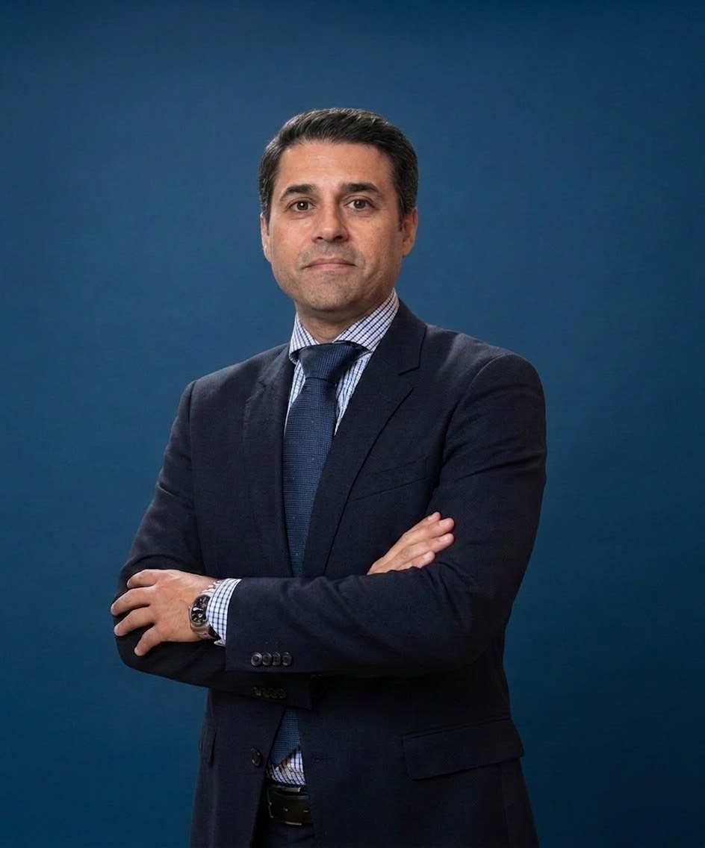
50 Visionarios del Turismo Patrimonial y Cultural
01. Gestión Patrimonial Material
Leopoldo Izquierdo Fernández
Director Fundación Palacio de Viana
Leopoldo Izquierdo lidera la Fundación Palacio de Viana, uno de los conjuntos palaciales más singulares de Córdoba.
Su gestión integra patrimonio artístico, arquitectónico y cultural, posicionando el espacio como referente del turismo patrimonial de alta calidad en la ciudad.
Fundación Palacio de Viana
1

Slide 2
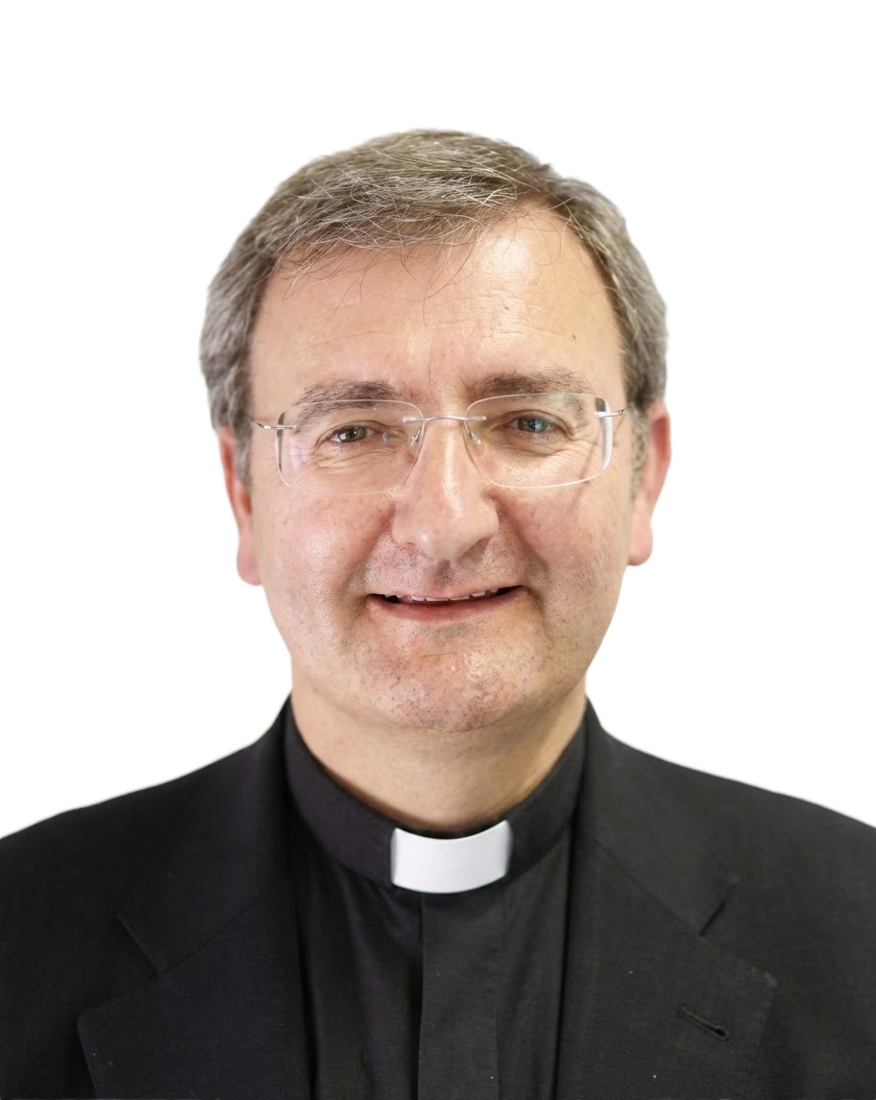
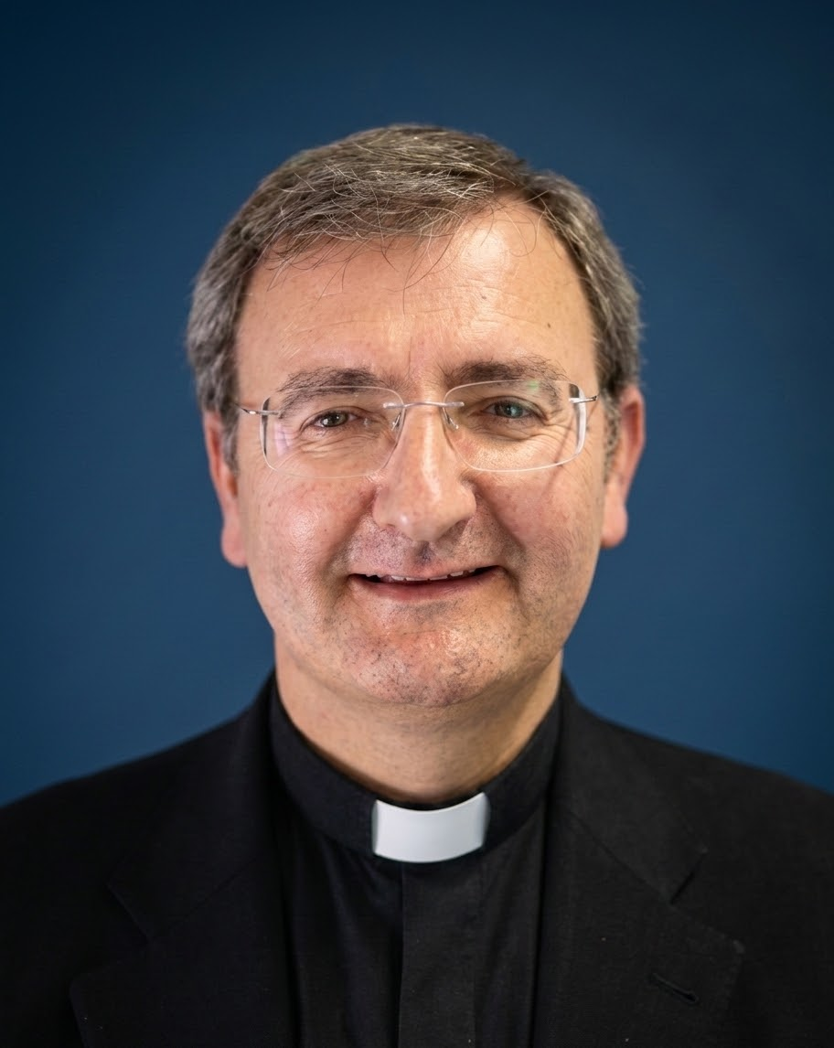
50 Visionarios del Turismo Patrimonial y Cultural
01. Gestión Patrimonial Material
José Joaquín Alberto Nieva García
Deán de la Catedral de Córdoba
Como Deán de la Catedral de Córdoba, José Joaquín es la máxima figura eclesiástica de la Mezquita-Catedral, monumento declarado Patrimonio de la Humanidad.
Su papel es clave en la gestión, acceso y difusión de uno de los enclaves patrimoniales más visitados del mundo.
Mezquita-Catedral de Córdoba
2

Slide 3
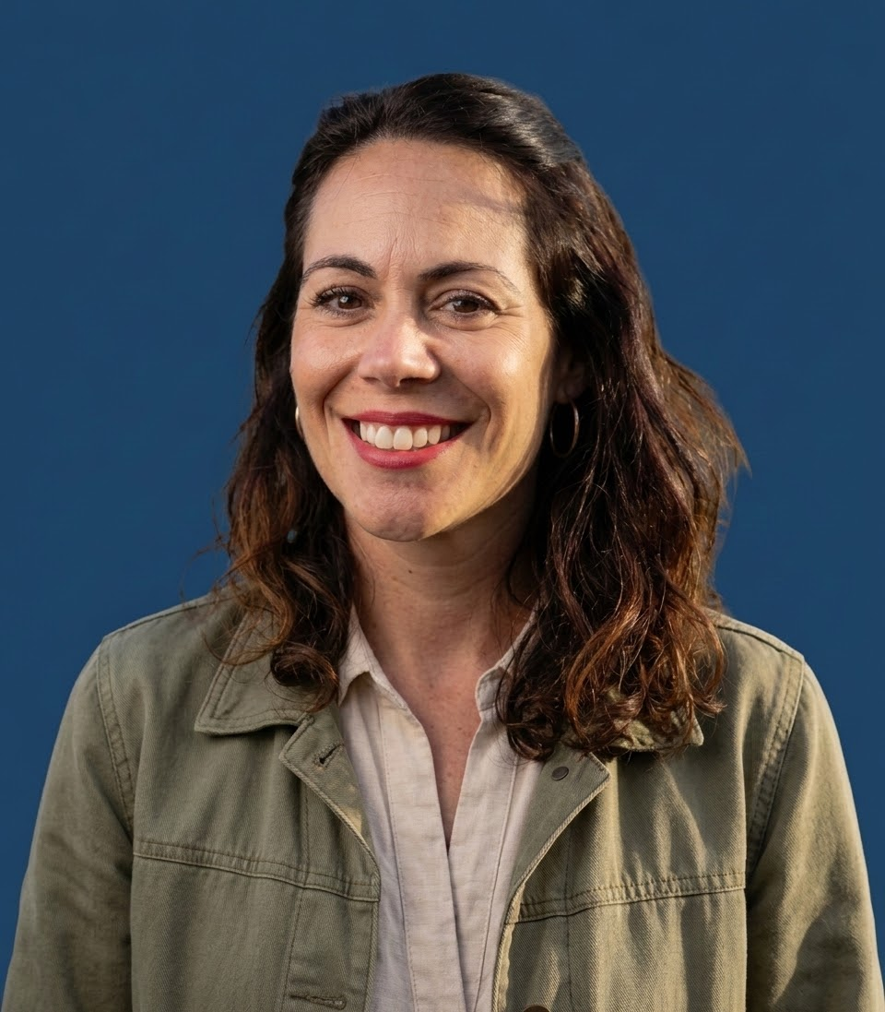
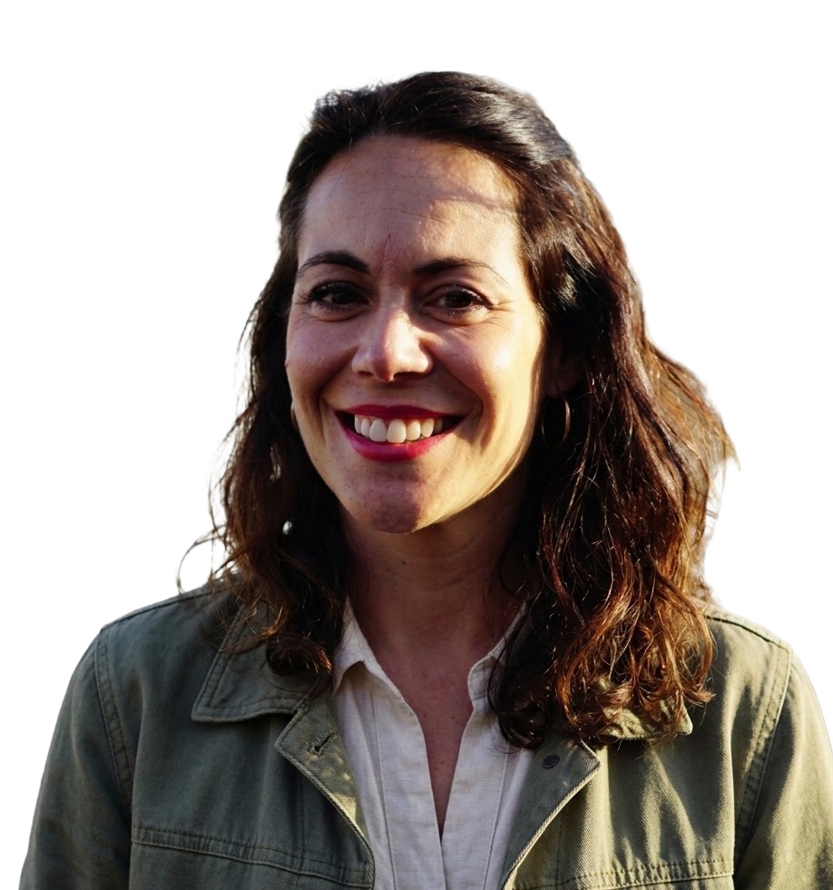
50 Visionarios del Turismo Patrimonial y Cultural
01. Gestión Patrimonial Material
📷
Foto por incorporar
Irene Maclino Navarro
Directora Museo Arqueológico de Córdoba
Irene Maclino Navarro dirige el Museo Arqueológico de Córdoba, custodia de las colecciones romanas, ibéricas y medievales de la provincia.
Su liderazgo es fundamental para la investigación y la divulgación del patrimonio arqueológico cordobés a nivel nacional e internacional.
Museo Arqueológico de Córdoba
3

Slide 4
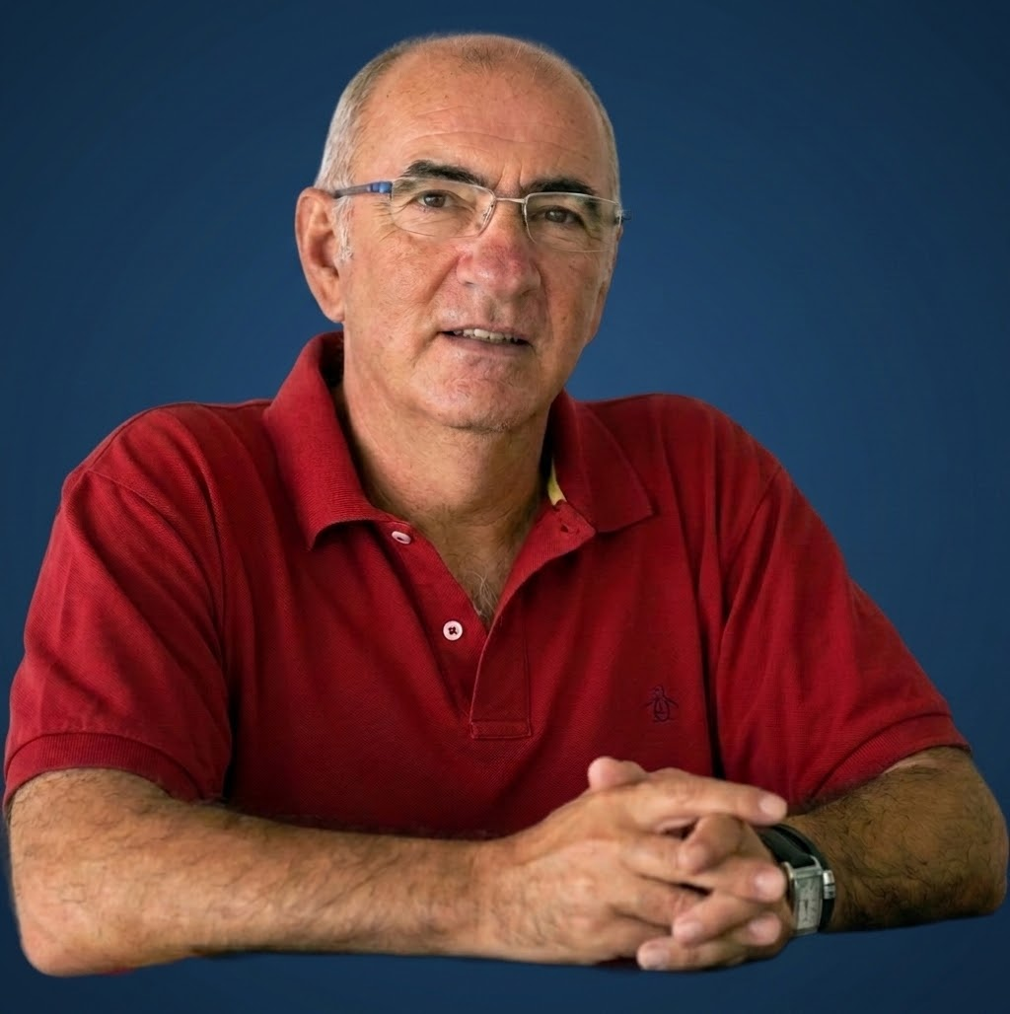
50 Visionarios del Turismo Patrimonial y Cultural
01. Gestión Patrimonial Material
Antonio Vallejo Triano
Medina Azahara — Ciudad Palatina Omeya
Antonio Vallejo es referente en la gestión de Medina Azahara, ciudad palatina del siglo X declarada Patrimonio Mundial por la UNESCO en 2018.
Su trabajo contribuye a preservar y proyectar internacionalmente uno de los yacimientos arqueológicos más emblemáticos de Al-Ándalus.
Conjunto Arqueológico Madinat al-Zahra
6

Slide 5
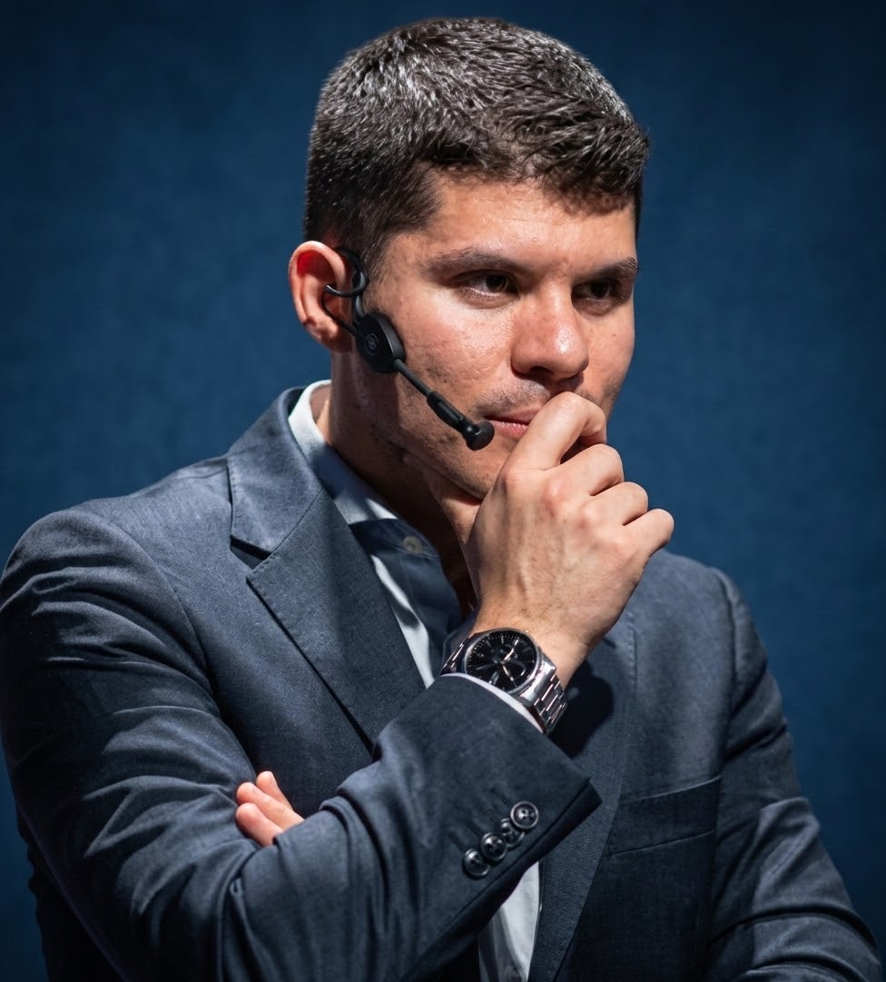
50 Visionarios del Turismo Patrimonial y Cultural
01. Gestión Patrimonial Material
📷
Foto por incorporar
Gonzalo J. Herreros Moya
Director General de los Museos de Andalucía
Gonzalo Herreros Moya ostenta la Dirección General de Museos de Andalucía, cargo desde el que impulsa políticas de conservación, accesibilidad y digitalización del patrimonio museístico regional.
Su influencia abarca la totalidad del sistema museístico andaluz, siendo clave en la modernización de las instituciones culturales.
Consejería de Turismo, Cultura y Deporte
4

Slide 6
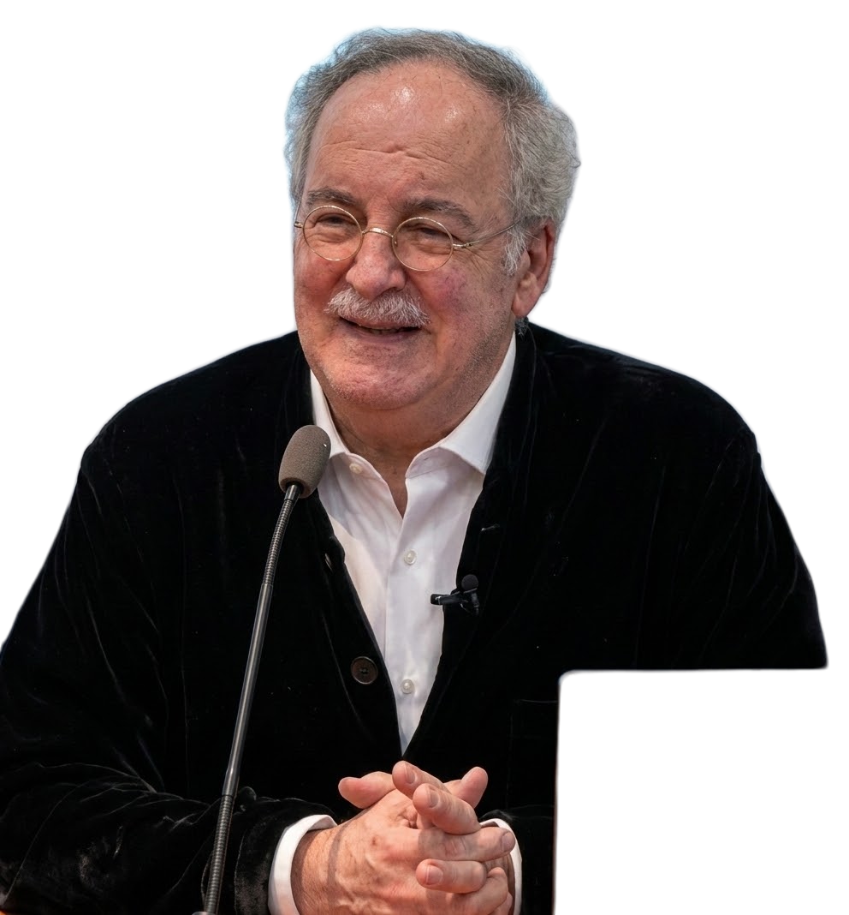
50 Visionarios del Turismo Patrimonial y Cultural
01. Gestión Patrimonial Material
Sebastián de la Obra
Director Casa Sefarad
Sebastián de la Obra dirige Casa Sefarad, espacio dedicado al patrimonio sefardí y al diálogo intercultural en el corazón de la Judería de Córdoba.
Su labor convierte a Córdoba en referente internacional de la memoria judía medieval y la convivencia de civilizaciones.
Casa Sefarad
5

Slide 7
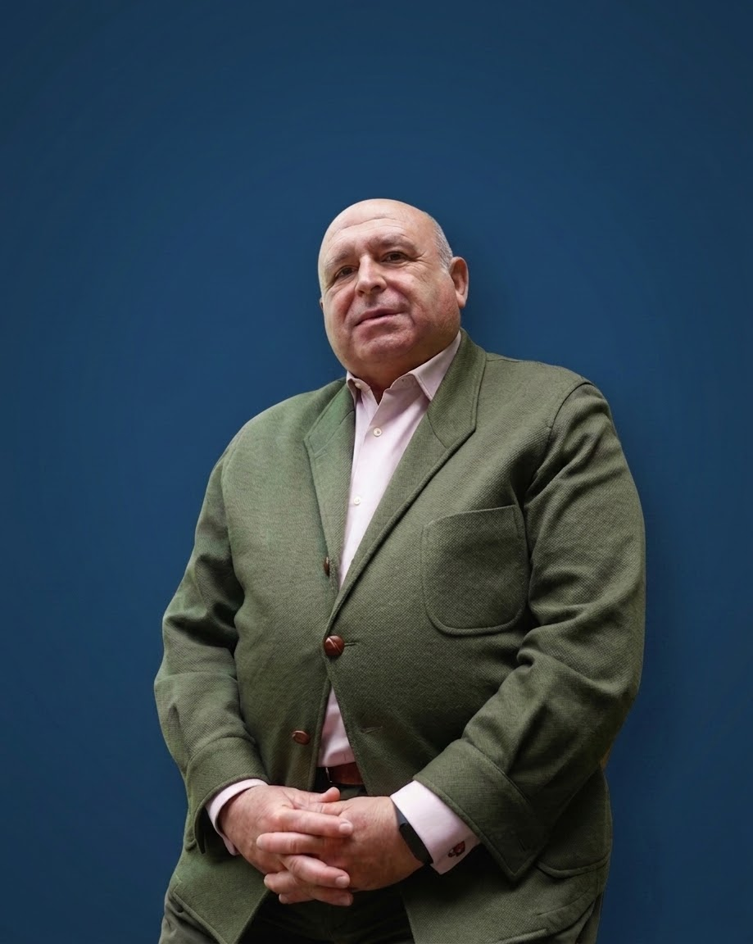
50 Visionarios del Turismo Patrimonial y Cultural
01. Gestión Patrimonial Material
📷
Foto por incorporar
Miguel Roldán
Asociación de los Patios de Córdoba
Miguel Roldán representa la Asociación de los Patios de Córdoba, cuya fiesta ha sido reconocida como Patrimonio Cultural Inmaterial de la Humanidad por la UNESCO.
Su trabajo preserva y proyecta internacionalmente esta singular tradición cordobesa.
Asociación de los Patios de Córdoba
7

Slide 8
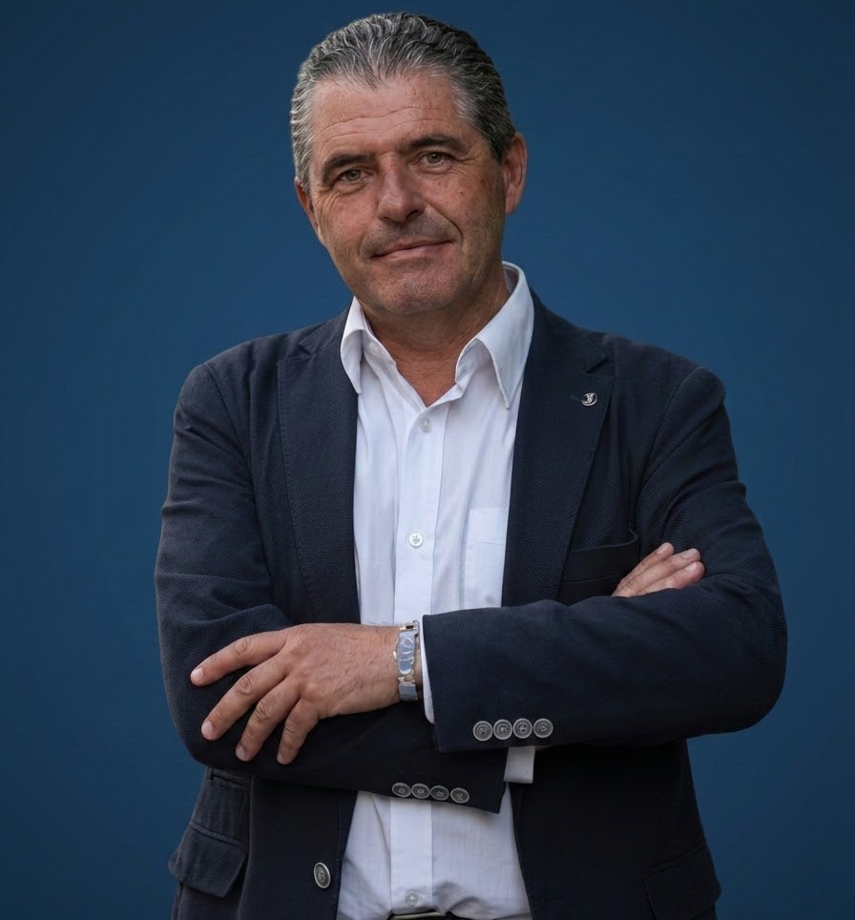
50 Visionarios del Turismo Patrimonial y Cultural
01. Gestión Patrimonial Material
Manuel Murillo Estévez
Agrupación de Cofradías de Córdoba
La Agrupación de Cofradías de Córdoba representa uno de los pilares del patrimonio religioso y cultural de la ciudad.
Su presidente coordina el rico patrimonio procesional cordobés, un activo de turismo cultural de primer orden en Semana Santa y más allá.
Agrupación de Cofradías de Córdoba
8

Slide 9
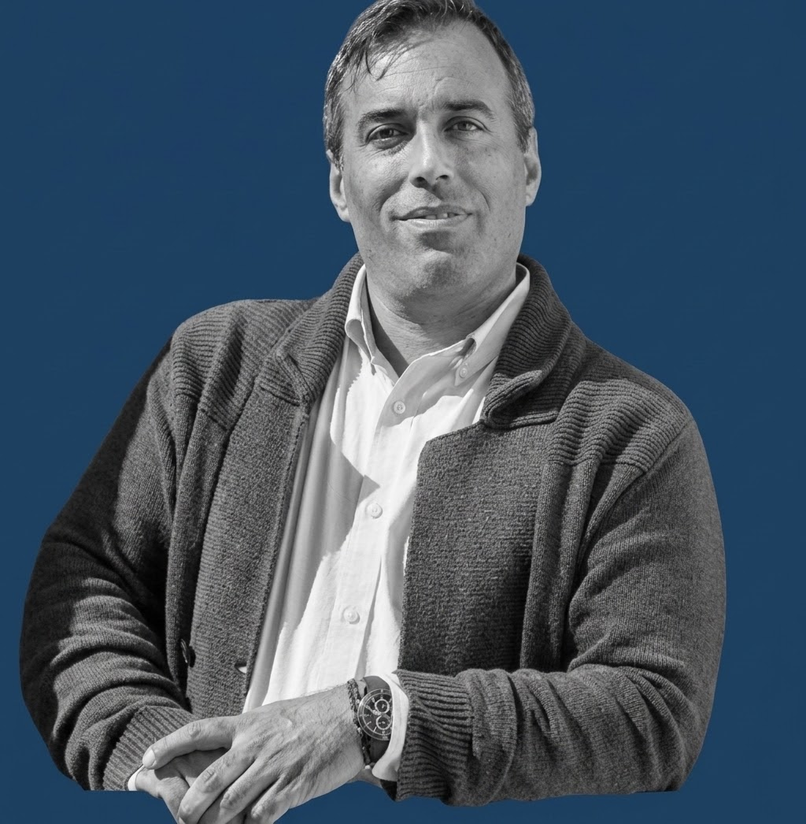
50 Visionarios del Turismo Patrimonial y Cultural
01. Gestión Patrimonial Material
📷
Foto por incorporar
Antonio Monterroso Checa
Arqueólogo — Patrimonio Histórico
Antonio Monterroso Checa es arqueólogo especializado en el patrimonio histórico cordobés.
Su trabajo de investigación y divulgación contribuye al conocimiento y puesta en valor de los vestigios materiales que configuran la extraordinaria riqueza arqueológica de Córdoba.
Arqueólogo — Patrimonio Histórico
9

Slide 10
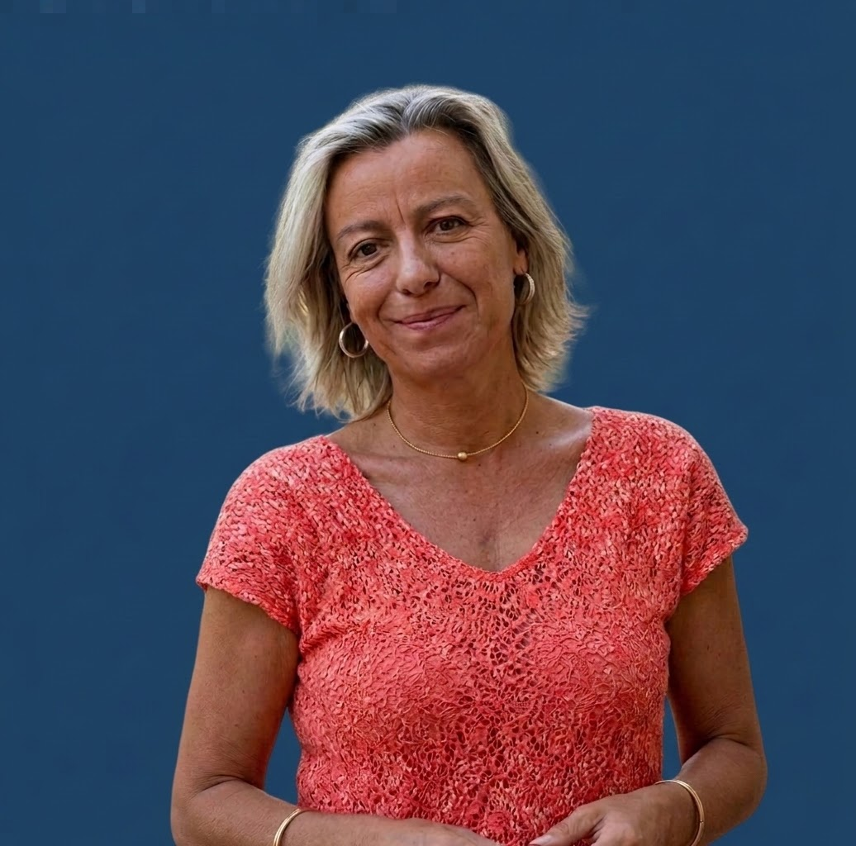
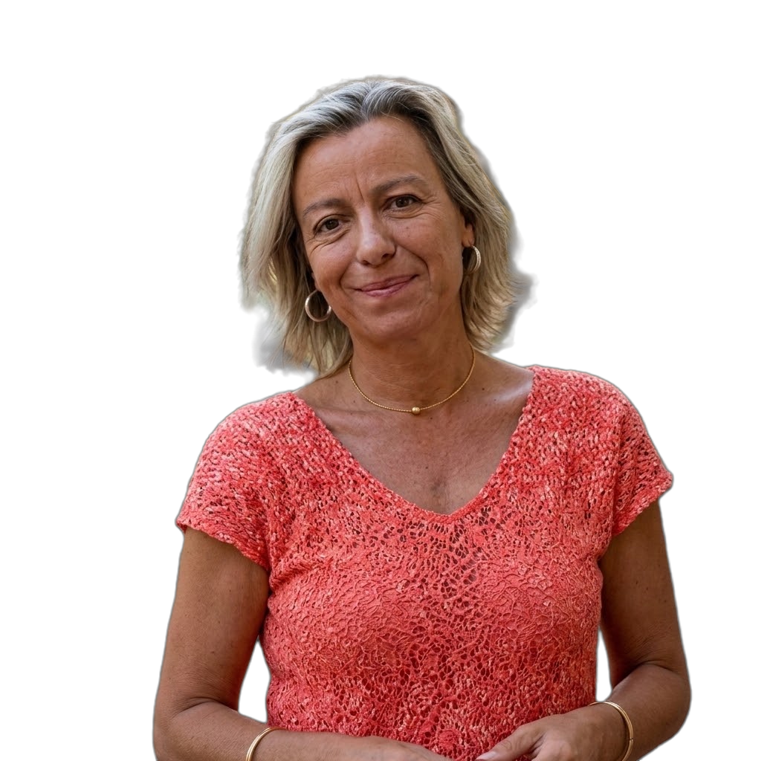
50 Visionarios del Turismo Patrimonial y Cultural
02. Política en Gestión Cultural y Patrimonial
📷
Foto por incorporar
Isabel Albás Vives
Teniente de Alcalde de Cultura — Ayuntamiento de Córdoba
Isabel Albas es la responsable de la política cultural del Ayuntamiento de Córdoba.
Desde su cargo impulsa programas de acceso a la cultura, gestión del patrimonio y posicionamiento de Córdoba como capital cultural de referencia en Andalucía.
Ayuntamiento de Córdoba
10

Slide 11
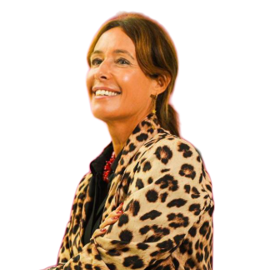
50 Visionarios del Turismo Patrimonial y Cultural
02. Política en Gestión Cultural y Patrimonial
Marian Aguilar
Teniente de Alcalde de Turismo — Ayuntamiento de Córdoba
Marian Aguilar dirige la política turística municipal de Córdoba, promoviendo el turismo patrimonial y cultural como motor económico y de identidad.
Su gestión abarca la promoción internacional, la experiencia del visitante y la sostenibilidad del destino.
Ayuntamiento de Córdoba
11

Slide 12
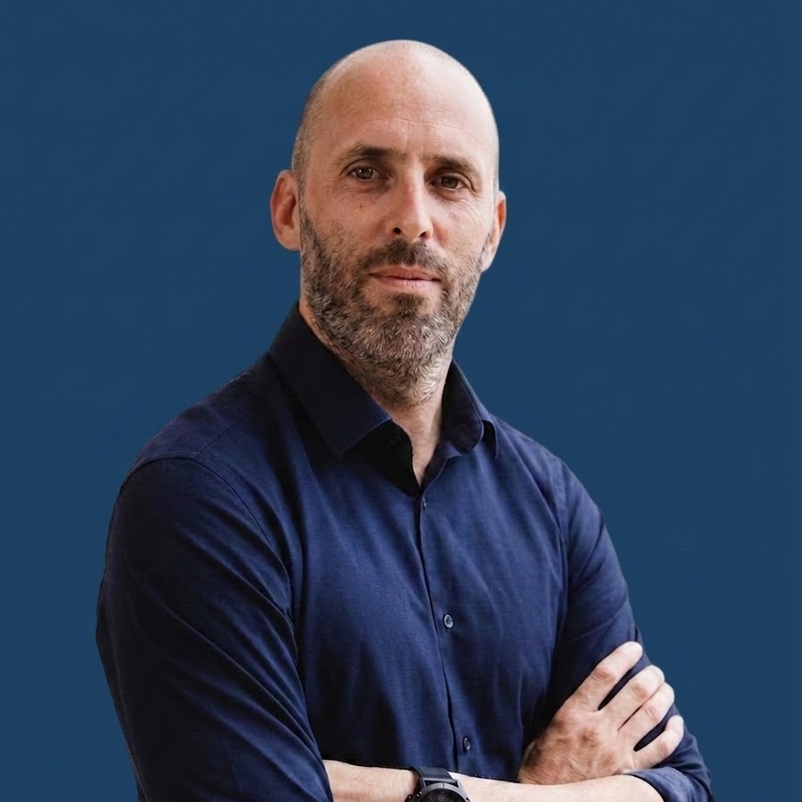
50 Visionarios del Turismo Patrimonial y Cultural
02. Política en Gestión Cultural y Patrimonial
Eduardo Lucena
Delegado Territorial de Turismo y Deporte en Córdoba
Eduardo Lucena representa a la Junta de Andalucía en materia de turismo y deporte en la provincia de Córdoba.
Su labor de coordinación entre administraciones es esencial para el desarrollo de estrategias de turismo patrimonial que posicionen Córdoba en mercados nacionales e internacionales.
Junta de Andalucía
12

Slide 13

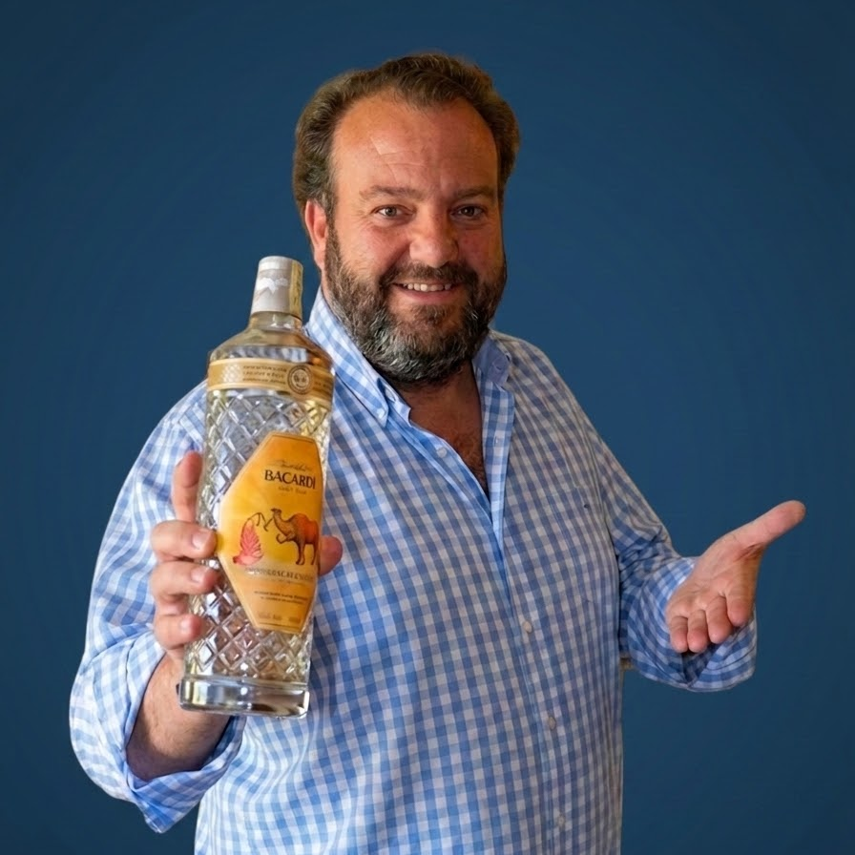
50 Visionarios del Turismo Patrimonial y Cultural
02. Política en Gestión Cultural y Patrimonial
Anselmo Córdoba
Patrimonio Gastronómico
Anselmo Córdoba lidera Destilerías El Duende, empresa cordobesa que recupera y proyecta el patrimonio vinícola y destilado de la provincia.
Su trabajo conecta tradición artesana, paisaje y territorio con la industria turística local.
Destilerías El Duende
13

Slide 14
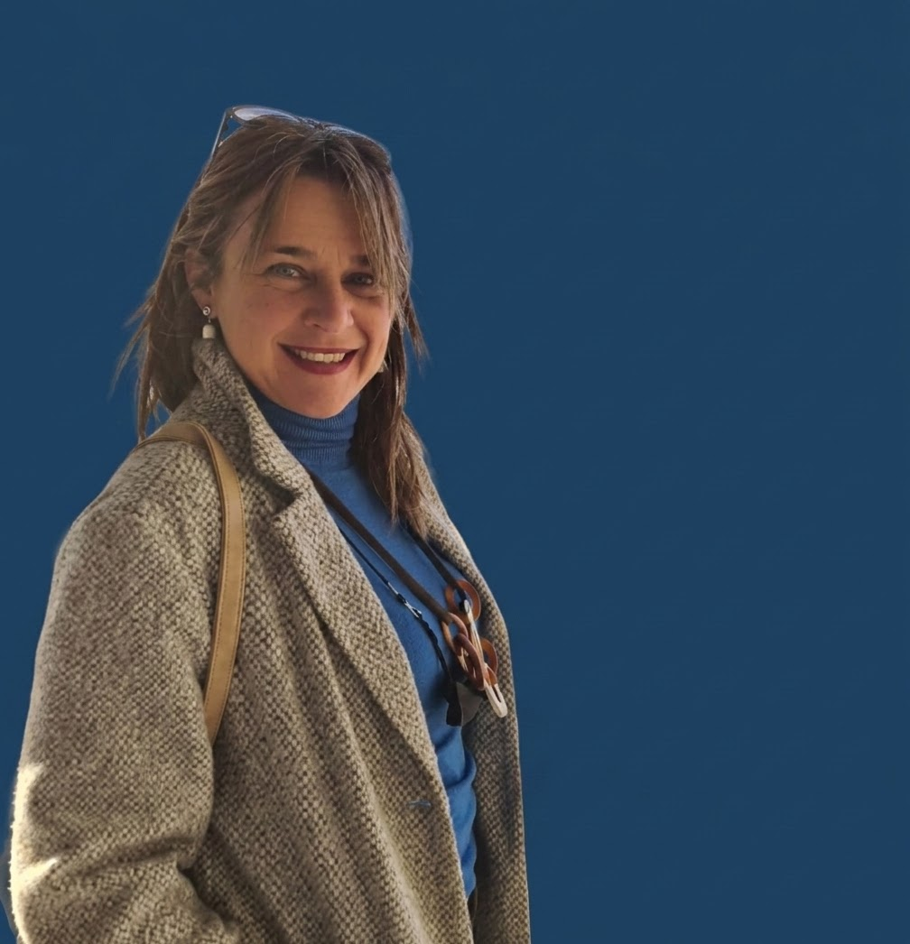
50 Visionarios del Turismo Patrimonial y Cultural
02. Política en Gestión Cultural y Patrimonial
Catalina Molina Rodríguez
Subbética Cordobesa
Catalina Molina Rodríguez gestiona el turismo de la Subbética Cordobesa, comarca que alberga parques naturales, aceite de oliva DOP y un rico patrimonio árabe.
Su trabajo articula el turismo rural y patrimonial más allá de la capital.
Área de Turismo de la Subbética Cordobesa
14

Slide 15
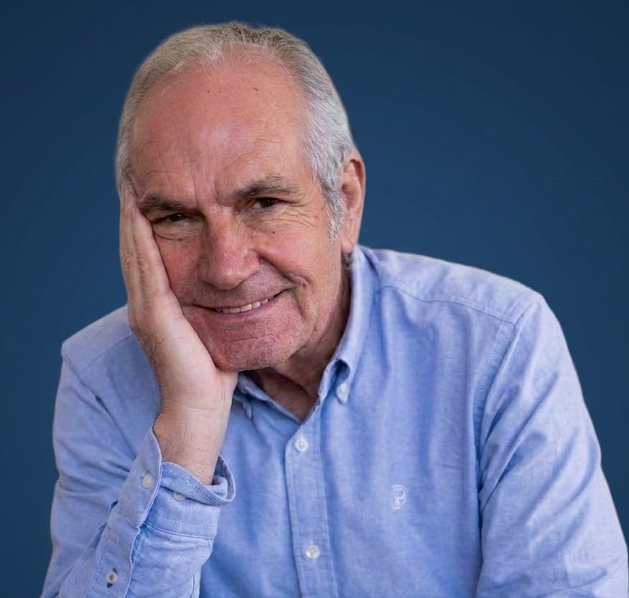
50 Visionarios del Turismo Patrimonial y Cultural
02. Política en Gestión Cultural y Patrimonial
Antonio Caño
Antonio Caño
Presidente Agencia de Turismo y OPC de Córdoba
Antonio Caño preside la agencia de turismo y organización de congresos de Córdoba, siendo pieza clave en el posicionamiento de la ciudad como destino de turismo de reuniones y MICE.
Su liderazgo impulsa la llegada de eventos culturales y profesionales a la ciudad.
Agencia de Turismo y OPC de Córdoba
15

Slide 16
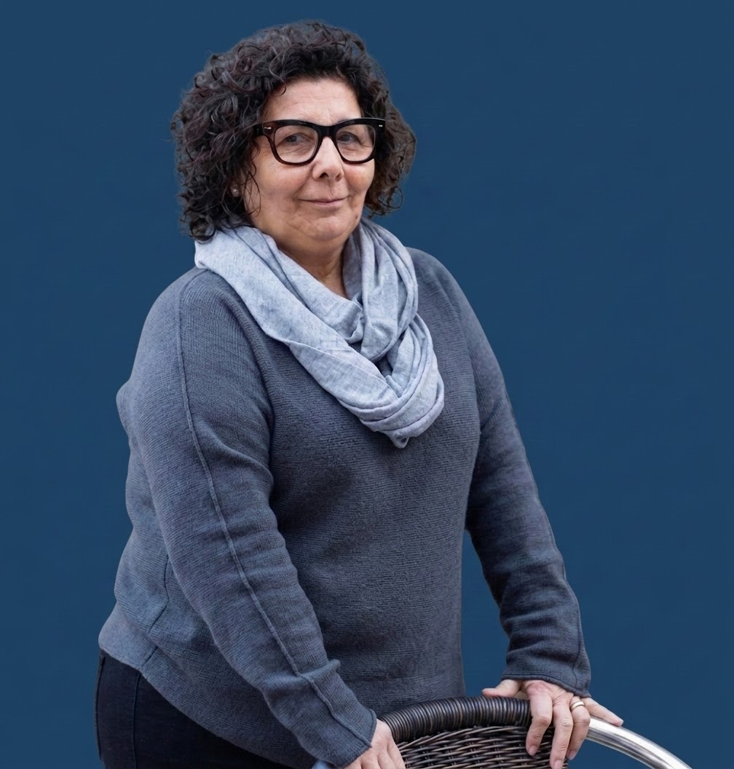
50 Visionarios del Turismo Patrimonial y Cultural
02. Política en Gestión Cultural y Patrimonial
Elena Rizos Espinosa
Presidenta AHECOR — Asociación de Alojamientos
Elena Rizos Espinosa preside AHECOR, la Asociación de Empresarios de Alojamientos de Córdoba.
Desde esta posición representa al sector hotelero y trabaja por la mejora de la oferta de hospedaje vinculada al turismo patrimonial y cultural en la provincia.
Asociación de Empresarios de Alojamientos de Córdoba
16

Slide 17
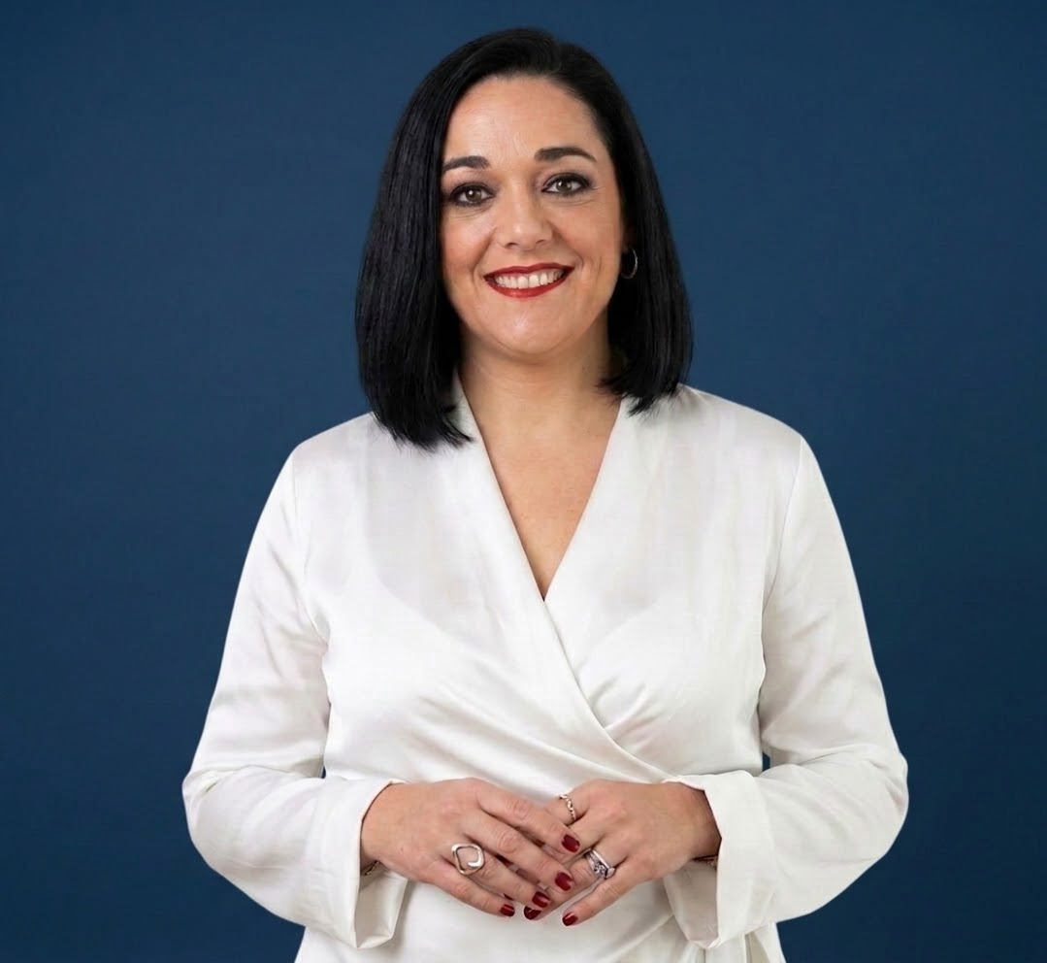
50 Visionarios del Turismo Patrimonial y Cultural
02. Política en Gestión Cultural y Patrimonial
Antonia Alcántara
person
Foto por incorporar
Presidenta Comisión de Cultura y Turismo — CEC
Antonia Alcántara preside la Comisión de Cultura y Turismo de la Confederación de Empresarios de Córdoba (CEC), representando los intereses del sector privado y promoviendo la colaboración público-privada en la dinamización del turismo cultural cordobés.
Confederación de Empresarios de Córdoba (CEC)
17

Slide 18
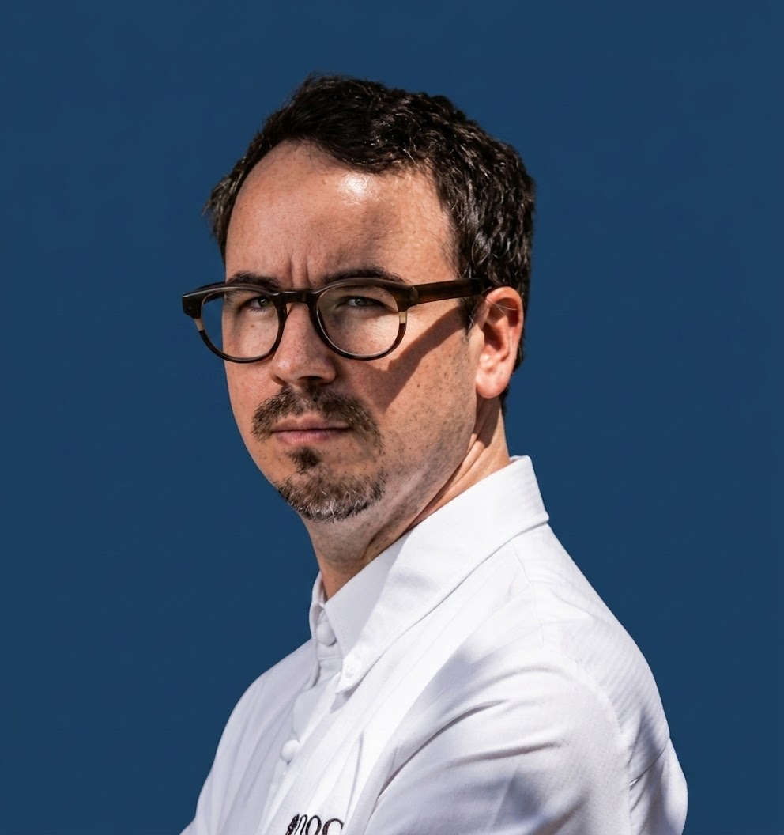
50 Visionarios del Turismo Patrimonial y Cultural
03. Gestión Patrimonial Inmaterial: Gastronomía
Paco Morales
Gastronomía y Patrimonio inmaterial
Paco Morales es el chef cordobés más laureado de España, con tres estrellas Michelin en Noor.
Su propuesta gastronómica rescata la cocina andalusí del siglo X convirtiéndose en referente mundial de la gastronomía patrimonial y en embajador de Córdoba y Al-Ándalus.
Restaurante Noor (★★★ Michelin)
18

Slide 19
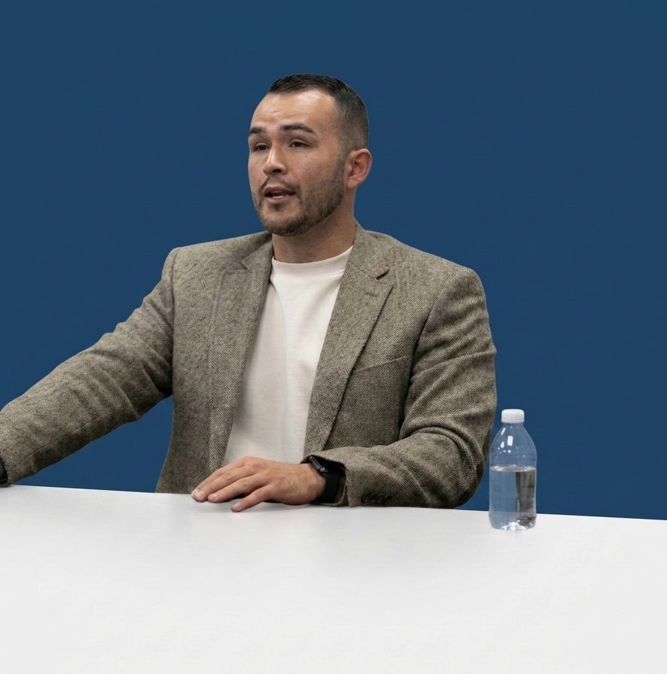
50 Visionarios del Turismo Patrimonial y Cultural
03. Gestión Patrimonial Inmaterial: Gastronomía
Leonardo Gallardo Apolo
Investigador y Consultor
Leonardo Gallardo Apolo destaca en la investigación de la gastronomía como motor patrimonial, centrando su labor en el rescate y puesta en valor del legado culinario cordobés como activo turístico y cultural.
Su trabajo contribuye a la preservación del patrimonio inmaterial, conectando la historia de los sabores locales con la gestión moderna del turismo cultural y la identidad del territorio. Editor de la revista Cuadernos de Gestión Turística del Patrimonio.
Investigación en Gastronomía Patrimonial
19

Slide 20
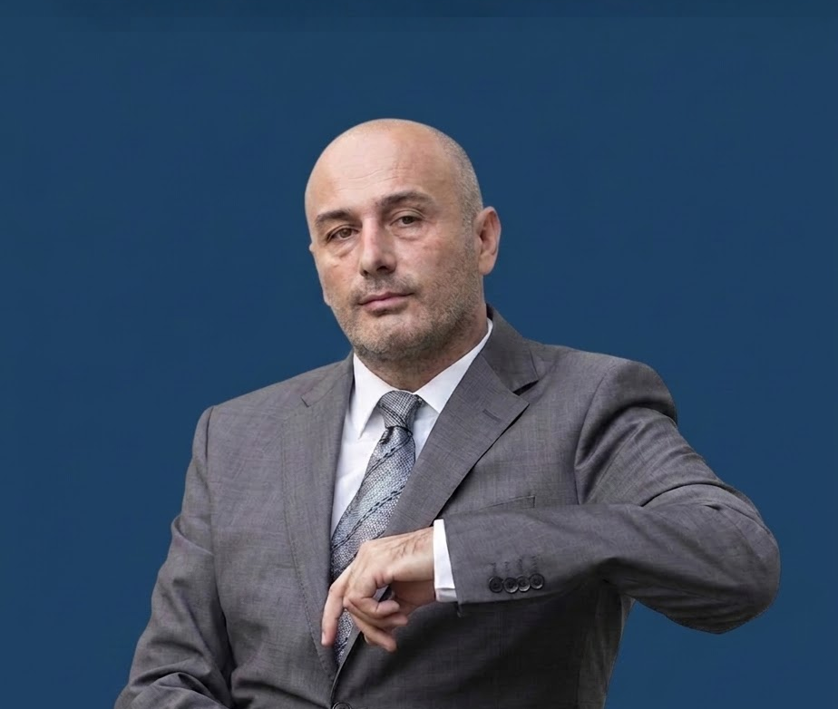
50 Visionarios del Turismo Patrimonial y Cultural
03. Gestión Patrimonial Inmaterial: Gastronomía
Antonio Muñoz Ariza
person
Foto por incorporar
Gastronomía Patrimonial
Antonio Muñoz Ariza lidera Bodegas Campos, uno de los restaurantes más emblemáticos y con mayor solera de Córdoba.
Su establecimiento, instalado en una bodega histórica, es referente de la cocina cordobesa tradicional y escenario de diplomacia gastronómica y turismo cultural.
Bodegas Campos
20

Slide 21
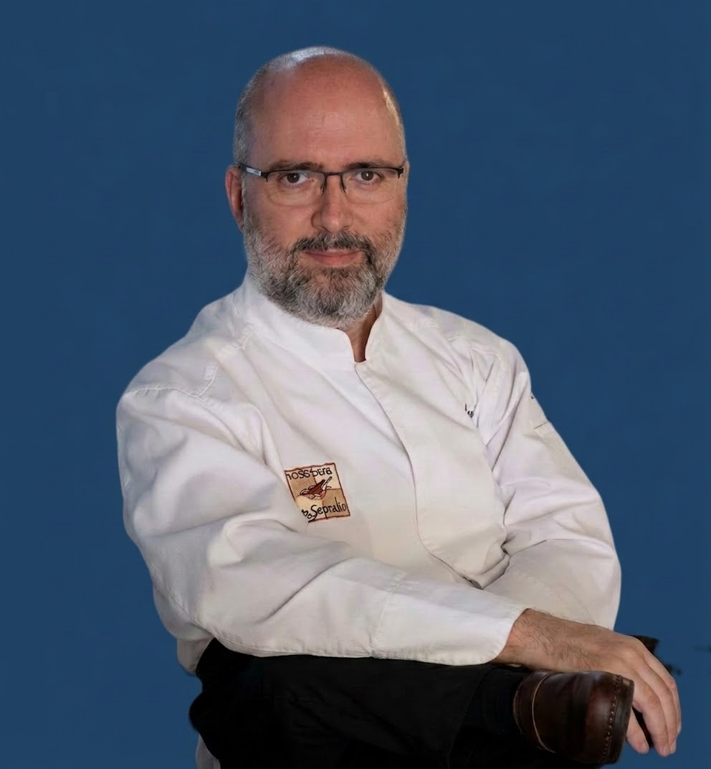
50 Visionarios del Turismo Patrimonial y Cultural
03. Gestión Patrimonial Inmaterial: Gastronomía
Rafael Carrillo
Restaurante El Churrasco — Cocina Cordobesa
Rafael Carrillo dirige El Churrasco, institución de la gastronomía cordobesa ubicada en plena Judería.
Su restaurante, con más de cuatro décadas de historia, es símbolo de la cocina tradicional local y espacio de referencia para visitantes que buscan la auténtica experiencia gastronómica patrimonial.
Restaurante El Churrasco
21

Slide 22
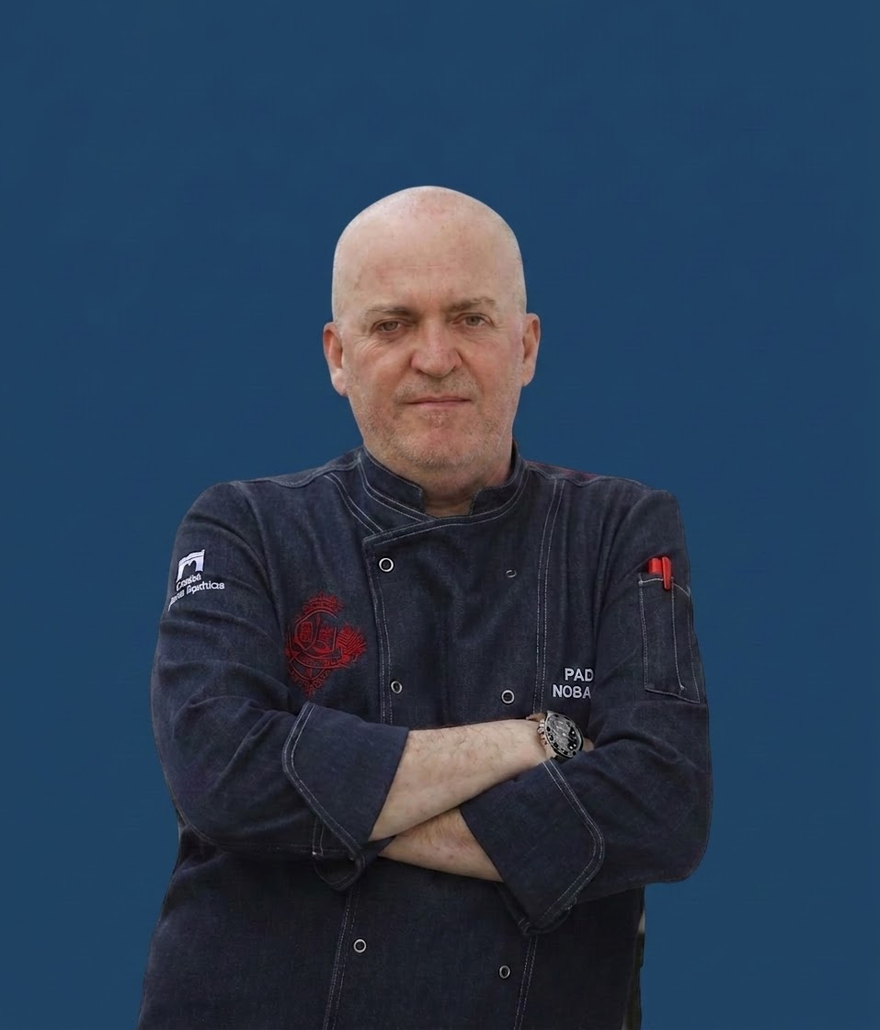
50 Visionarios del Turismo Patrimonial y Cultural
03. Gestión Patrimonial Inmaterial: Gastronomía
Paco Rosales
deck
Foto por incorporar
Grupo Rosales — Esencia de los Patios
Paco Rosales encabeza el Grupo Rosales, referente de la hostelería cordobesa con propuestas que integran gastronomía, patios y experiencias culturales.
Su proyecto Esencia de los Patios conecta la tradición floral y la identidad local con una oferta gastronómica única en Córdoba.
Grupo Rosales
22

Slide 23
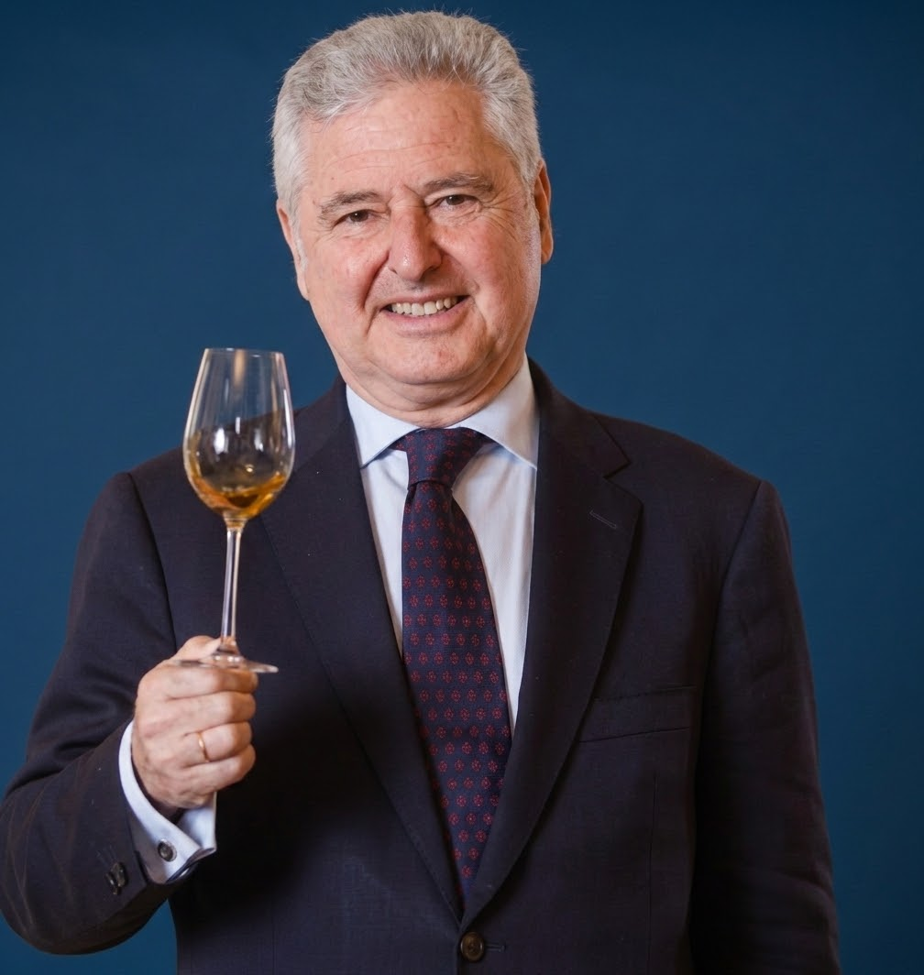
50 Visionarios del Turismo Patrimonial y Cultural
03. Gestión Patrimonial Inmaterial: Gastronomía
Javier Campos González
restaurant
Foto por incorporar
Ermita la Candelaria — Gastronomía y Territorio
Javier Campos dirige la Ermita la Candelaria, espacio que une gastronomía, patrimonio arquitectónico y paisaje cordobés.
Su apuesta integra la experiencia culinaria con el entorno natural y cultural, siendo referente de enoturismo y turismo gastronómico en la provincia.
Ermita la Candelaria
23

Slide 24
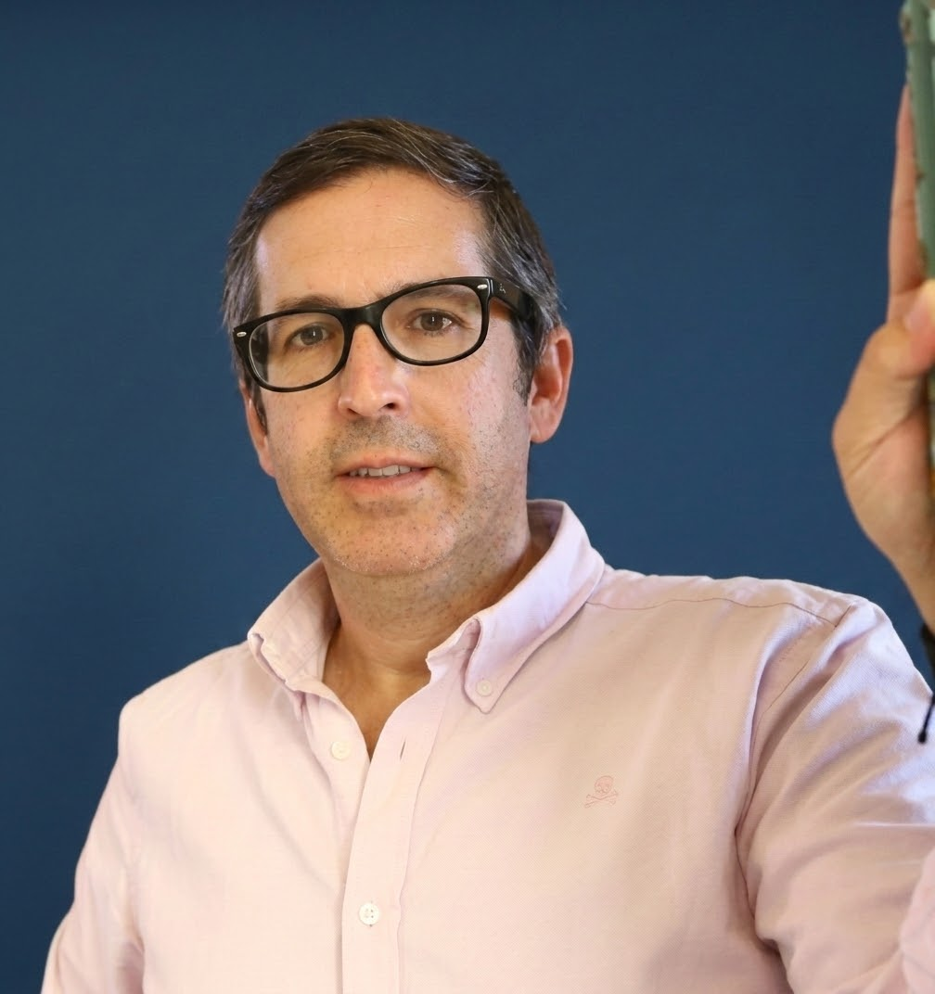
50 Visionarios del Turismo Patrimonial y Cultural
03. Gestión Patrimonial Inmaterial: Gastronomía
Rafael San Miguel
Finca El Capricho — Patrimonio Rural y Gastronómico
Rafael San Miguel gestiona Finca El Capricho, espacio que combina turismo rural, gastronomía y patrimonio agrícola cordobés.
Su proyecto es ejemplo de aprovechamiento sostenible del territorio y de construcción de experiencias turísticas de calidad en el entorno rural de Córdoba.
Finca El Capricho
24

Slide 25
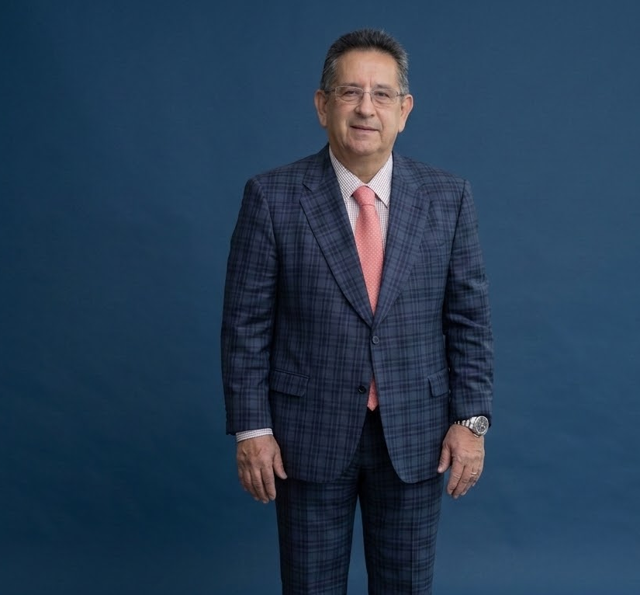
50 Visionarios del Turismo Patrimonial y Cultural
03. Gestión Patrimonial Inmaterial: Gastronomía
Ricardo Rojas Peinado
Pdte. Cofradía Gastronómica del Rabo de Toro Cordobés
Ricardo Rojas Peinado preside la Cofradía Gastronómica del Rabo de Toro Cordobés, institución que defiende y proyecta uno de los platos más representativos de la cocina patrimonial de Córdoba.
Su trabajo coloca el rabo de toro como símbolo de identidad gastronómica local.
Cofradía Gastronómica del Rabo de Toro Cordobés
25

Slide 26
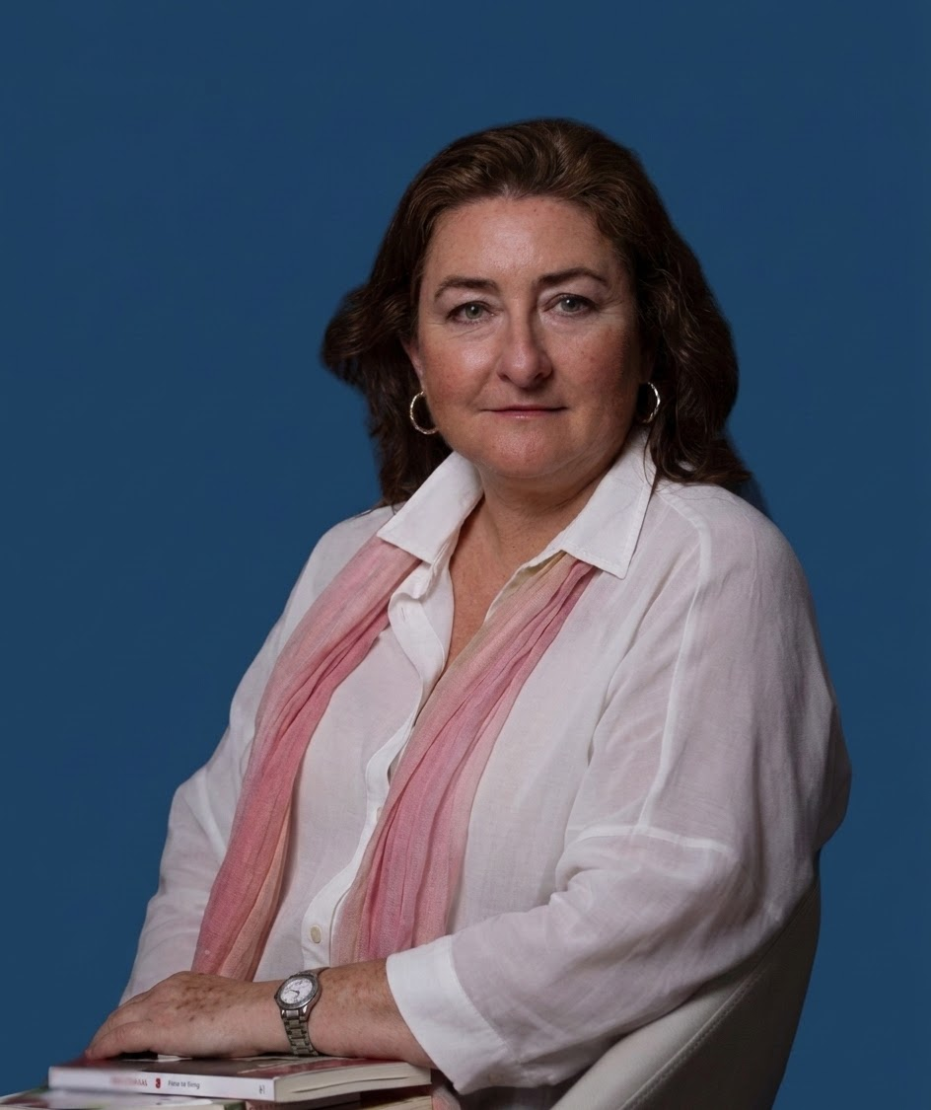
50 Visionarios del Turismo Patrimonial y Cultural
03. Gestión Patrimonial Inmaterial: Gastronomía
Almudena Villegas
menu_book
Foto por incorporar
Historiadora y Experta Gastronóma
Almudena Villegas es historiadora, escritora y experta gastronóma española de reconocido prestigio.
Su obra rescata el patrimonio culinario histórico andaluz e hispano, siendo referente académico y divulgativo de la gastronomía patrimonial y de la cocina andalusí.
Gastronomía Patrimonial y Andalusí
26

Slide 27
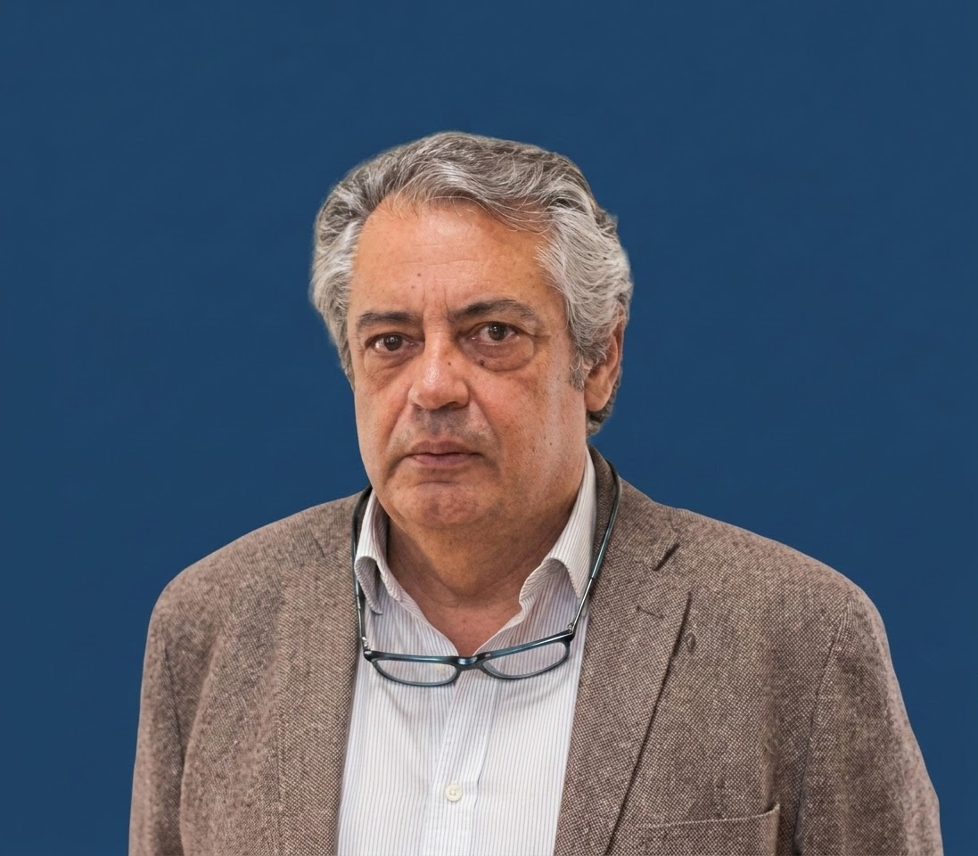
50 Visionarios del Turismo Patrimonial y Cultural
03. Gestión Patrimonial Inmaterial: Gastronomía
Javier Alcalá de la Moneda
opacity
Foto por incorporar
Representante de DOP Baena
Javier Alcalá de la Moneda representa la Denominación de Origen Protegida Baena, uno de los aceites de oliva virgen extra más reconocidos del mundo.
Su trabajo defiende el aceite de Córdoba como patrimonio agroalimentario e identidad territorial de la provincia.
DOP Baena — Aceite de Oliva Virgen Extra
27

Slide 28
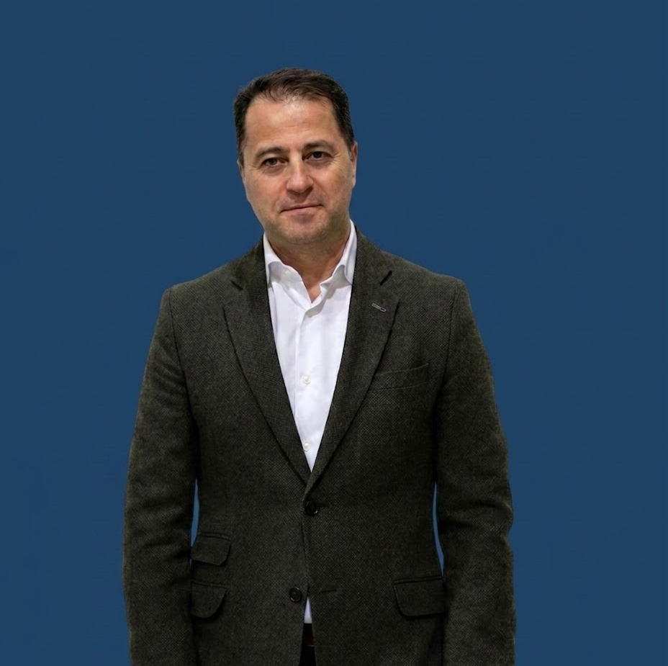
50 Visionarios del Turismo Patrimonial y Cultural
03. Gestión Patrimonial Inmaterial: Gastronomía
Rafael Muela Rodríguez
restaurant
Foto por incorporar
DOP Priego de Córdoba — Aceite de Oliva
Rafael Muela Rodríguez lidera la DOP Priego de Córdoba, uno de los aceites de oliva virgen extra más galardonados internacionalmente.
Su contribución al posicionamiento del aceite cordobés como producto de excelencia patrimonial y turística es de primer orden.
DOP Priego de Córdoba — Aceite de Oliva
28

Slide 29
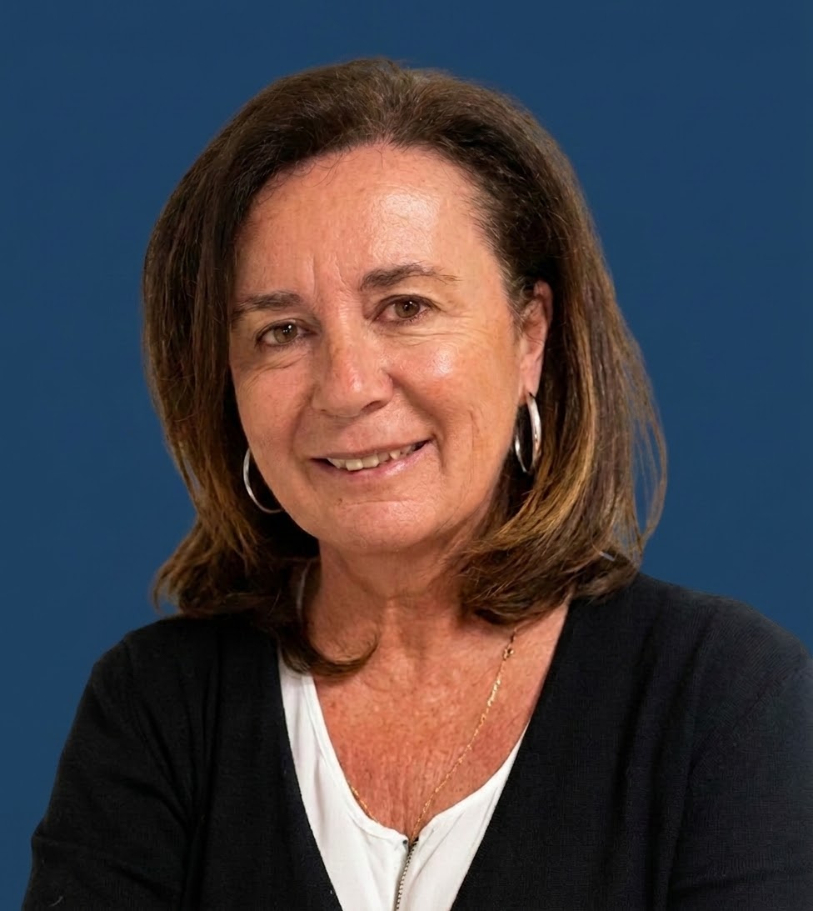
50 Visionarios del Turismo Patrimonial y Cultural
03. Gestión Patrimonial Inmaterial: Gastronomía
Macarena Sánchez del Águila
restaurant
Foto por incorporar
ACORA — Asociación Oleícola de Córdoba
Macarena Sánchez del Águila representa ACORA, la asociación que articula el sector oleícola de Córdoba.
Su trabajo conecta productores, patrimonio olivarero y turismo gastronómico, contribuyendo a que el aceite de oliva sea eje vertebrador de la identidad cultural cordobesa.
ACORA — Asociación Oleícola de Córdoba
29

Slide 30
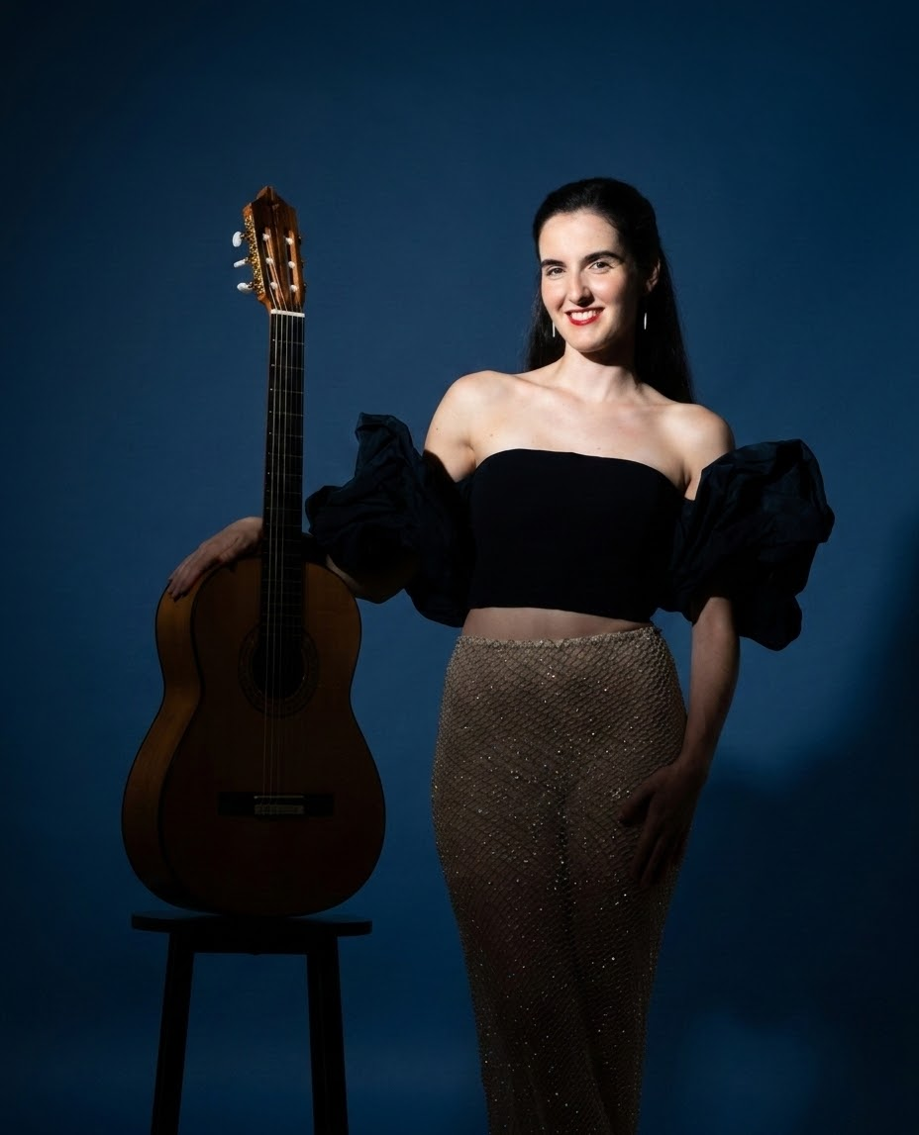
50 Visionarios del Turismo Patrimonial y Cultural
04. Gestión Patrimonial Inmaterial: Música y Flamenco
Teresa Jiménez
Guitarrista — Patrimonio Musical Cordobés
Teresa Guitar es guitarrista de referencia en el panorama musical cordobés y andaluz.
Su trabajo artístico preserva y proyecta la guitarra flamenca como patrimonio cultural inmaterial, contribuyendo a la visibilidad internacional del flamenco de Córdoba y su legado musical.
Teresa Jiménez — Guitarrista
30

Slide 31
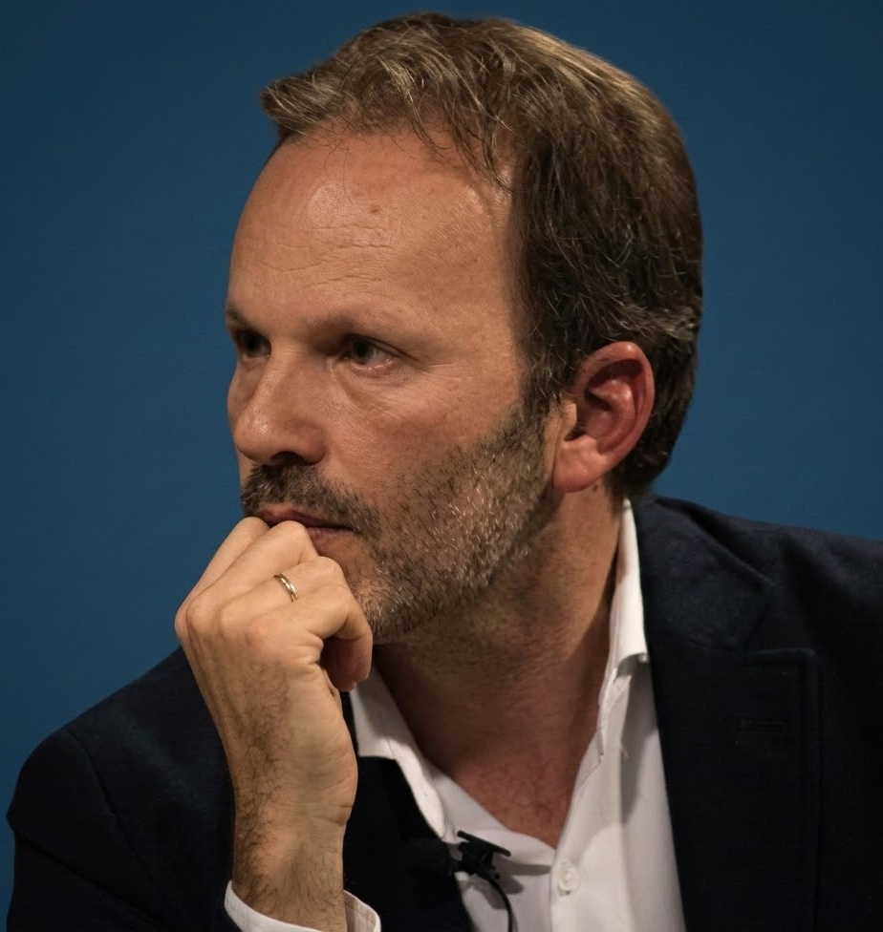
50 Visionarios del Turismo Patrimonial y Cultural
04. Gestión Patrimonial Inmaterial: Música y Flamenco
David Pino
Músico — Patrimonio Musical
David Pino es músico vinculado al patrimonio musical cordobés. Su trayectoria artística contribuye a la difusión y renovación de las tradiciones musicales de la ciudad, siendo un referente para la escena local.
Actúa como un puente esencial entre la herencia cultural y las nuevas audiencias, revitalizando el legado sonoro de Córdoba.
David Pino — Músico
31

Slide 32
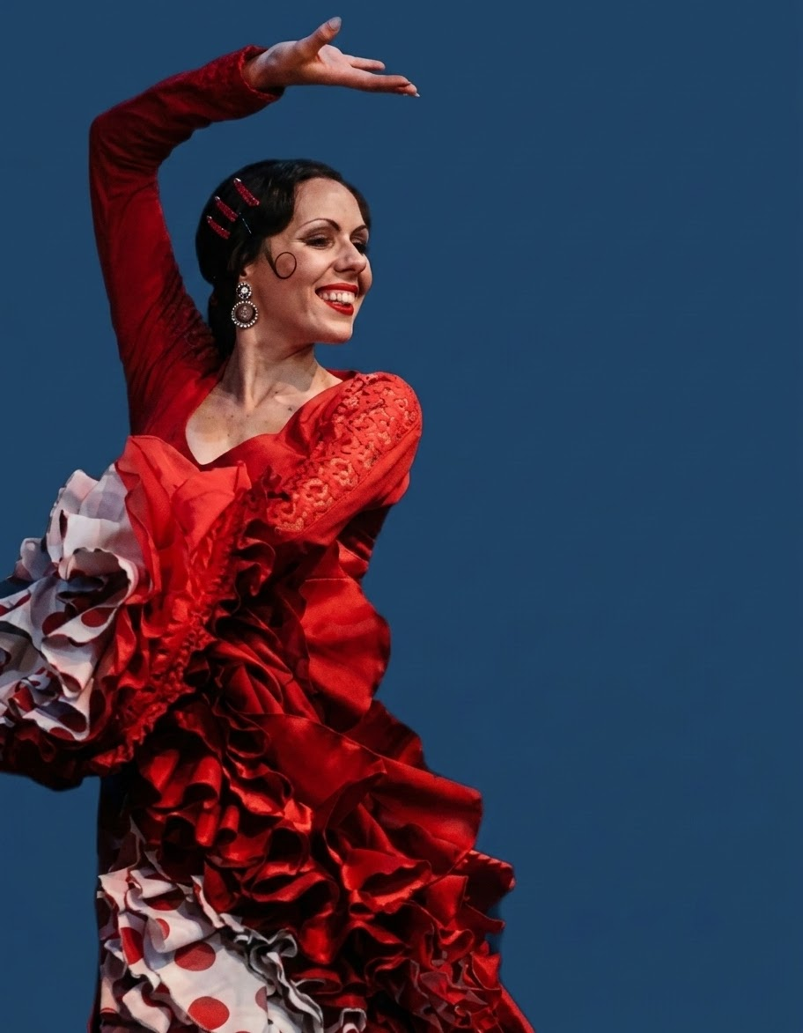
50 Visionarios del Turismo Patrimonial y Cultural
04. Gestión Patrimonial Inmaterial: Música y Flamenco
Lola Pérez
to_camer
Artista — Flamenco y Cultura
Lola Pérez es artista vinculada al flamenco y la cultura cordobesa.
Su trabajo escénico y creativo contribuye a la proyección del flamenco como patrimonio cultural inmaterial de la humanidad, poniendo en valor la especificidad del flamenco cordobés en el panorama nacional.
Lola Pérez — Flamenco y Cultura
32

Slide 33
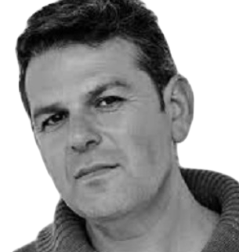
50 Visionarios del Turismo Patrimonial y Cultural
04. Gestión Patrimonial Inmaterial: Música y Flamenco
Antonio Manuel Rodriguez Ramos
Profesor y Músico — Patrimonio Flamenco
Antonio Manuel es profesor y músico especializado en el patrimonio flamenco y musical de Córdoba.
Su labor docente y artística transmite el legado de las tradiciones musicales cordobesas a nuevas generaciones, siendo referente de la pedagogía del flamenco en la ciudad.
Antonio Manuel — Patrimonio Flamenco
33

Slide 34
50 Visionarios del Turismo Patrimonial y Cultural
05. Innovación y Academia
Desiderio Vaquerizo Gil
Catedrático de Arqueología — Universidad de Córdoba
Desiderio Vaquerizo Gil es catedrático de Arqueología de la UCO y uno de los mayores expertos en la Córdoba romana.
Ha publicado monografías de referencia sobre Colonia Patricia y dirige revistas científicas especializadas, siendo voz fundamental del conocimiento patrimonial de la ciudad.
Desiderio Vaquerizo — Universidad de Córdoba
34

Slide 35
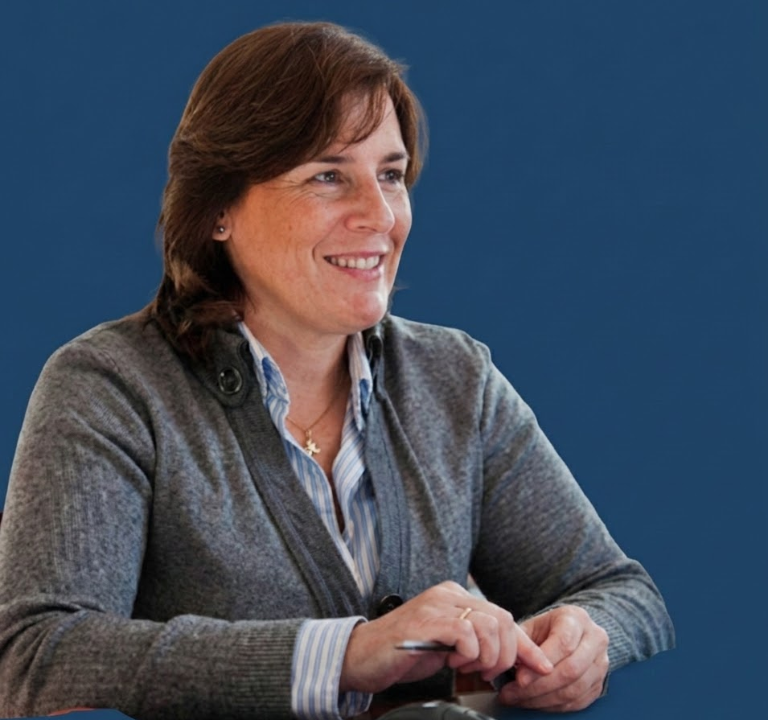
50 Visionarios del Turismo Patrimonial y Cultural
05. Innovación y Academia
Mª Ángeles Jordano Barbudo
Investigadora Académica — Patrimonio Artístico
Mª Ángeles Jordano es investigadora académica especializada en patrimonio artístico cordobés.
Su obra contribuye al conocimiento y difusión del legado artístico de Córdoba, siendo referente en el ámbito universitario y en la comunidad científica del arte hispano.
Mª Ángeles Jordano — Patrimonio Artístico
35

Slide 36
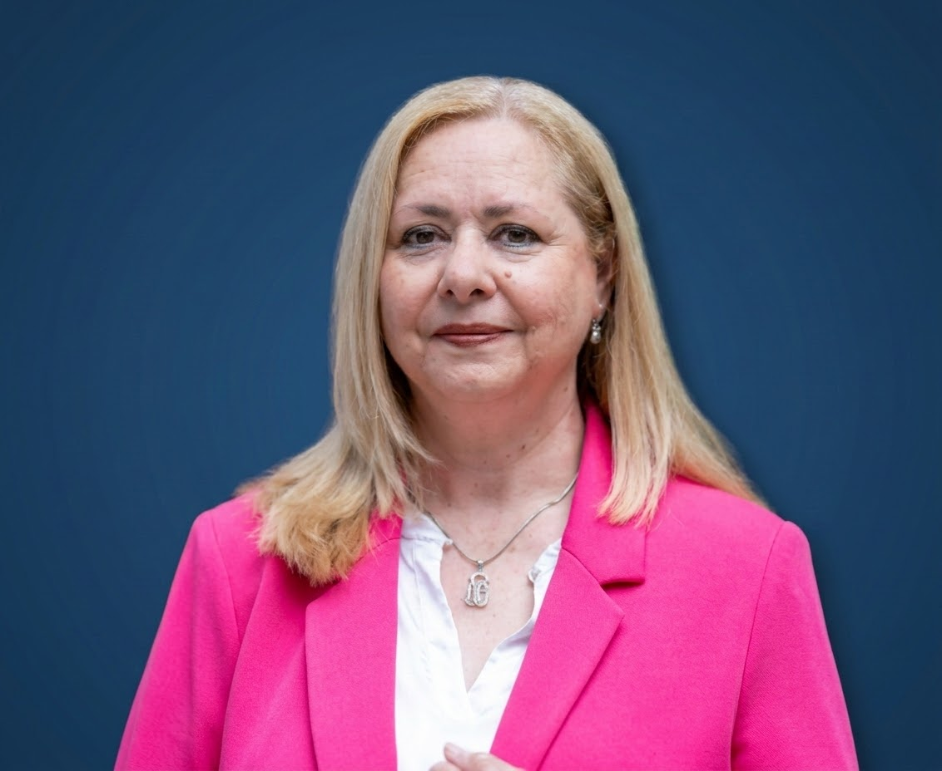
50 Visionarios del Turismo Patrimonial y Cultural
05. Innovación y Academia
Mª Ángeles Recio Ramírez,
Profesora Asociada — Universidad de Córdoba
Especialista en Derecho Financiero y Tributario dentro del Departamento de Derecho Público y Económico.
Su labor investigadora destaca por su análisis de la fiscalidad de la empresa turística, aportando una perspectiva jurídico-económica fundamental para la gestión y viabilidad de los proyectos de turismo patrimonial y cultural..
Mª Ángeles Recio Ramírez,
— Turismo Patrimonial
36

Slide 37
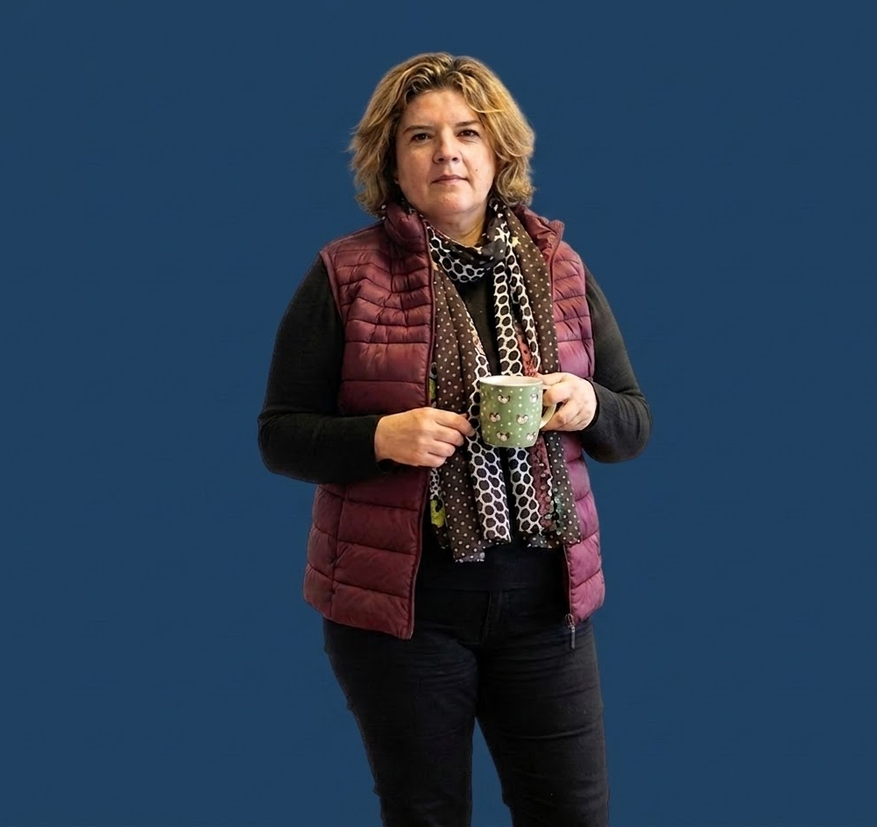
50 Visionarios del Turismo Patrimonial y Cultural
05. Innovación y Academia
Carmen Balbuena
Investigadora — Turismo y Patrimonio
Carmen Balbuena es investigadora especializada en turismo y patrimonio cultural.
Su trayectoria académica aporta conocimiento científico riguroso a la gestión del turismo patrimonial cordobés, contribuyendo a fundamentar políticas y estrategias basadas en evidencia.
Carmen Balbuena — Turismo y Patrimonio
37

Slide 38
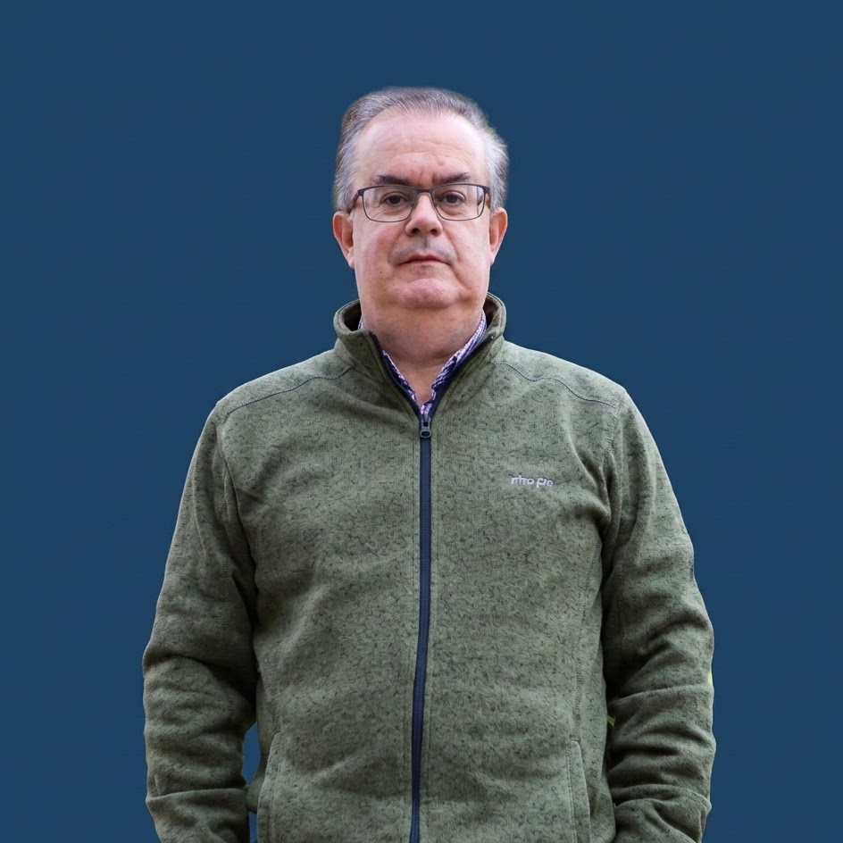
50 Visionarios del Turismo Patrimonial y Cultural
05. Innovación y Academia
Manuel Rivera Mateos
Investigador Catedrático — Universidad de Córdoba
Manuel Rivera es catedrático e investigador de la Universidad de Córdoba, con una destacada trayectoria en el ámbito del turismo y la gestión cultural.
Su obra académica y su papel en la formación de especialistas lo convierten en referente del sector en Andalucía.
Manuel Rivera — Universidad de Córdoba
38

Slide 39
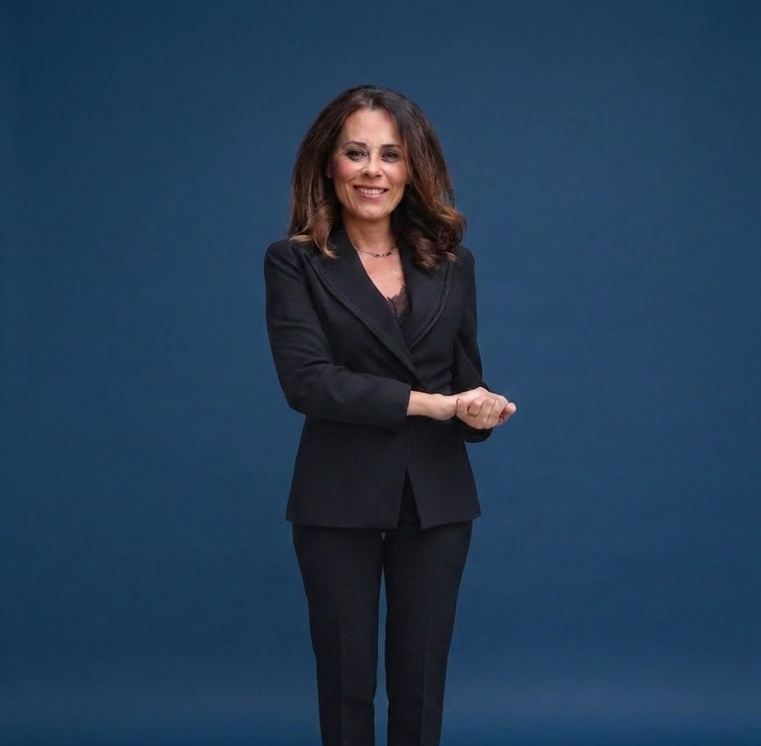
50 Visionarios del Turismo Patrimonial y Cultural
05. Innovación y Academia
Nuria Ceular Villamandos
Decana — Ciencias del Trabajo / Grado en Turismo UCO
Nuria Ceular Villamandos es Decana de la Facultad de Ciencias del Trabajo de la UCO, que alberga el Grado en Turismo.
Su liderazgo académico e institucional es fundamental para la formación de profesionales del turismo patrimonial y cultural en Córdoba.
Nuria Ceular — Universidad de Córdoba
39

Slide 40
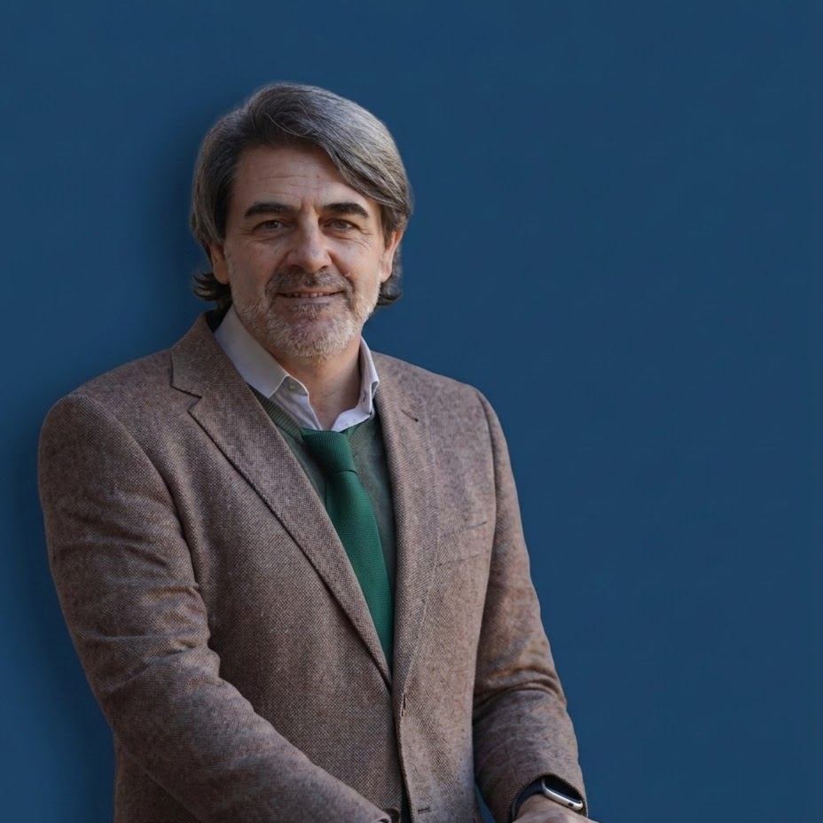
50 Visionarios del Turismo Patrimonial y Cultural
05. Innovación y Academia
José Antonio Fernández Gallardo
Investigador — Universidad de Córdoba
José Antonio Fernández Gallardo es investigador de la Universidad de Córdoba con especialización en turismo y patrimonio.
Su trabajo contribuye al avance del conocimiento científico sobre el turismo cultural cordobés y al posicionamiento académico de Córdoba como centro de referencia en la materia.
José Antonio Fernández Gallardo — Universidad de Córdoba
40

Slide 41
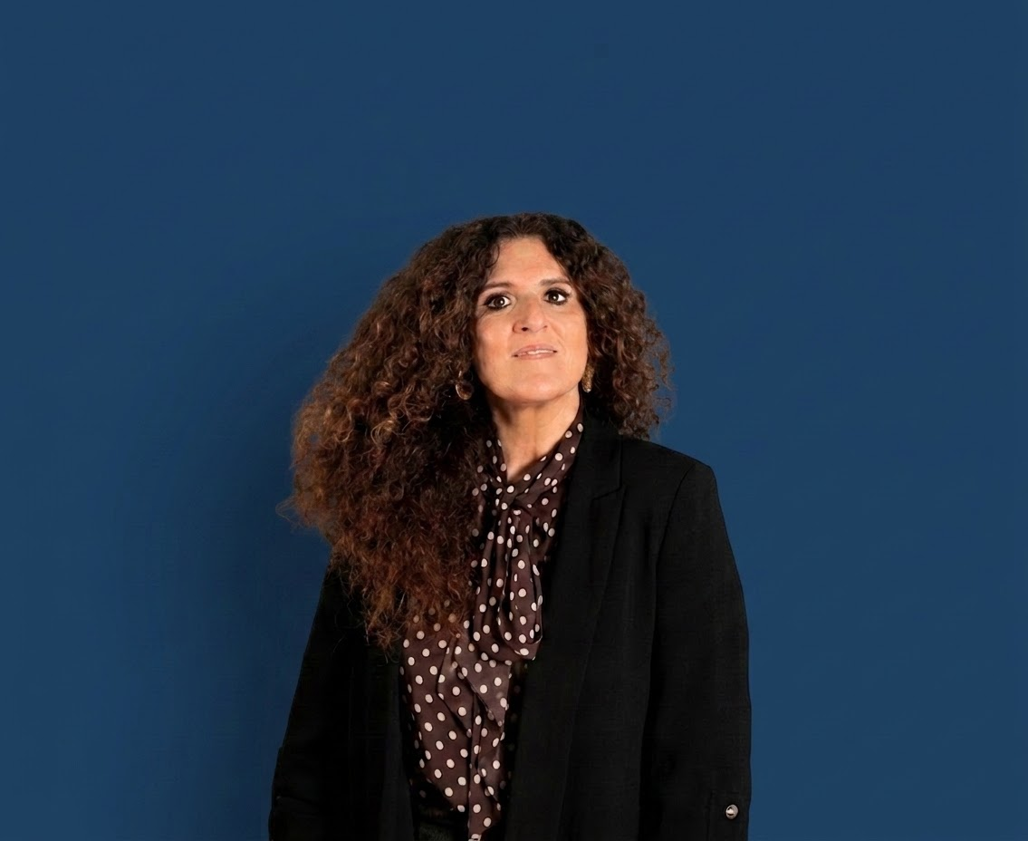
50 Visionarios del Turismo Patrimonial y Cultural
50 Visionarios del Turismo Patrimonial y Cultural
06. KOL — Key Opinion Leaders
Teresa Ávalos Ureña
Prescription — Moda Flamenca y Cultura
Teresa Ávalos es referente en moda flamenca y cultura cordobesa, con presencia digital de alta influencia.
Su contenido visibiliza el flamenco, la artesanía y la identidad cultural de Córdoba ante audiencias globales, convirtiéndola en embajadora digital del patrimonio cultural andaluz.
Teresa Ávalos — Prescriptora Cultural
41

Slide 42
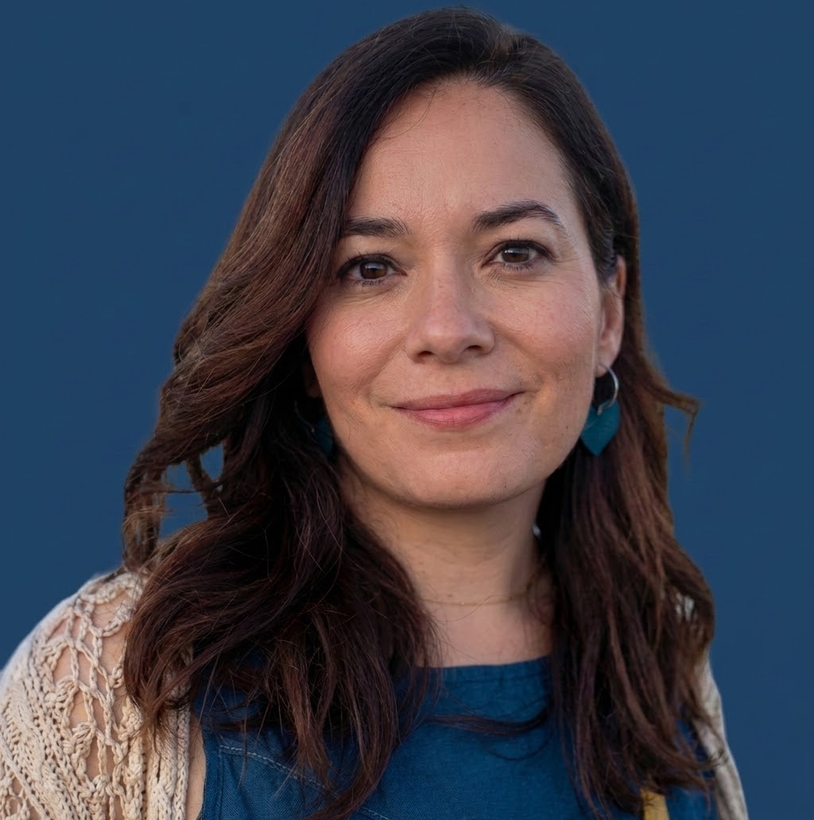
50 Visionarios del Turismo Patrimonial y Cultural
06. KOL — Key Opinion Leaders
Paloma López-Sidro
Guía Turística — Prescriptora Cultural
Paloma es guía turística y prescriptora cultural de Córdoba, con una voz reconocida en el ámbito del turismo patrimonial.
Su conocimiento profundo de la ciudad y su capacidad de comunicación la convierten en referente para visitantes que buscan experiencias culturales auténticas.
Paloma López-Sidro — Guía Turística
42

Slide 43
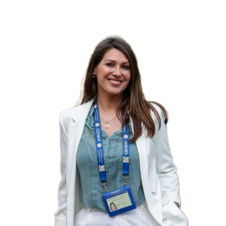
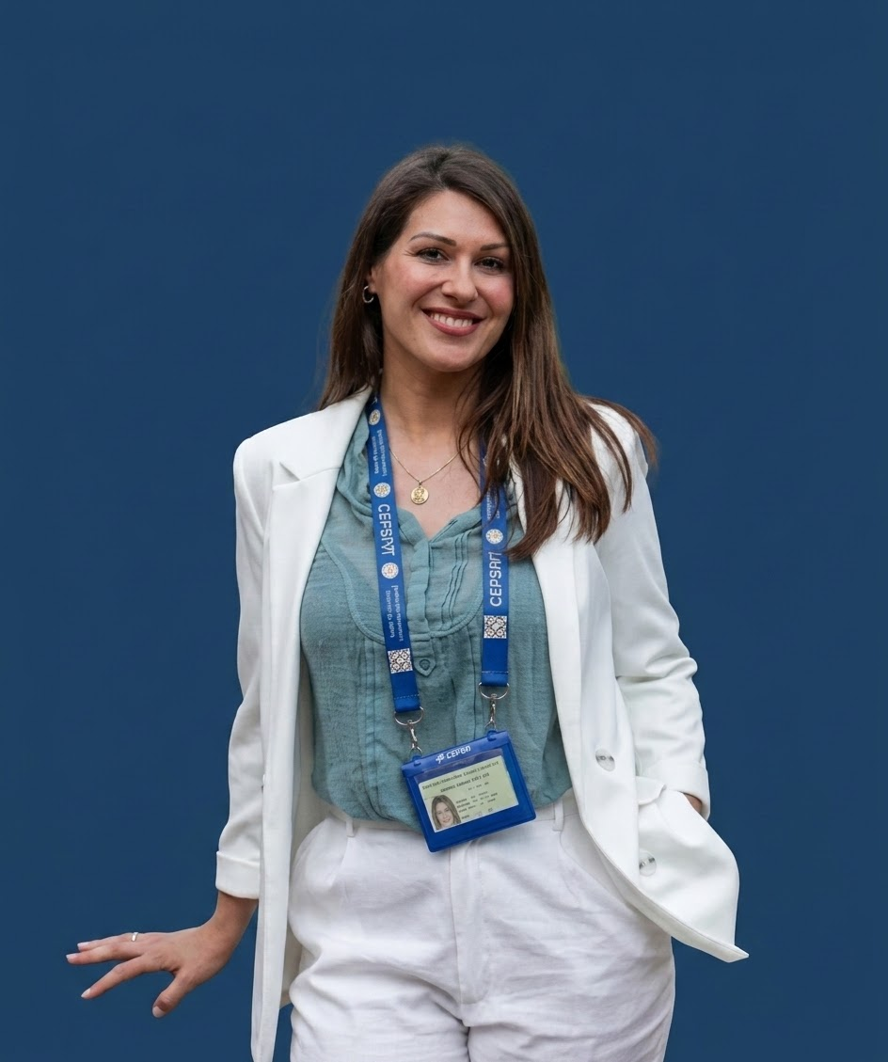
50 Visionarios del Turismo Patrimonial y Cultural
06. KOL — Key Opinion Leaders
Walada de la Mata
Asociación de Guías Turísticos de Córdoba
Walada de la Mata lidera la Asociación de Guías Turísticos de Córdoba, siendo voz representativa del colectivo profesional que acompaña y da vida al patrimonio de la ciudad.
Su labor garantiza la transmisión de calidad del rico legado histórico y cultural cordobés.
Walada de la Mata — Guía Turística
43

Slide 44
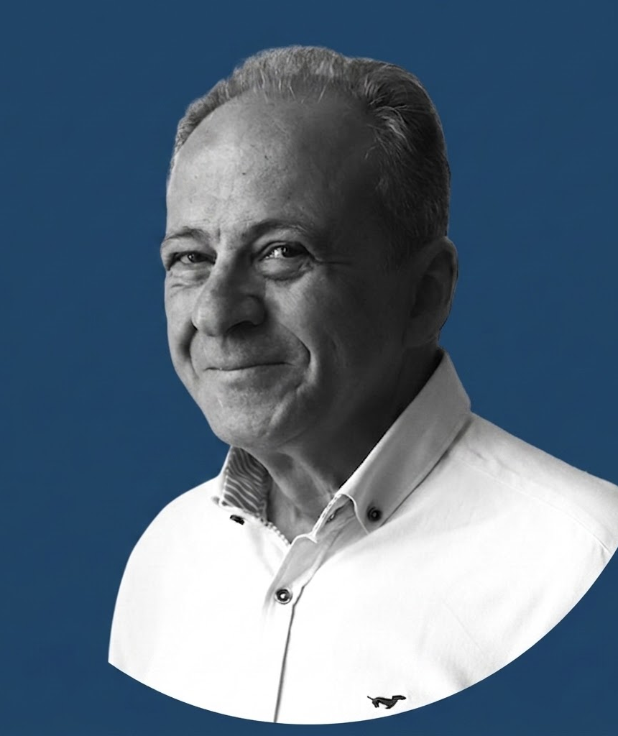
50 Visionarios del Turismo Patrimonial y Cultural
05. Innovación y Academia
Dr. Tomás López-Guzmán
Investigador y Docente — Cátedra de Turismo Patrimonial
El Dr. Tomás López-Guzmán es un referente académico en el ámbito del turismo, destacando por su prolífica labor investigadora y docente.
Su trabajo se centra en el análisis del impacto socioeconómico del turismo cultural y la gestión sostenible de los destinos patrimoniales, aportando una visión innovadora que integra la excelencia académica con el desarrollo territorial.
Dr. Tomás López-Guzmán
— Turismo Patrimonial
36

Slide 45
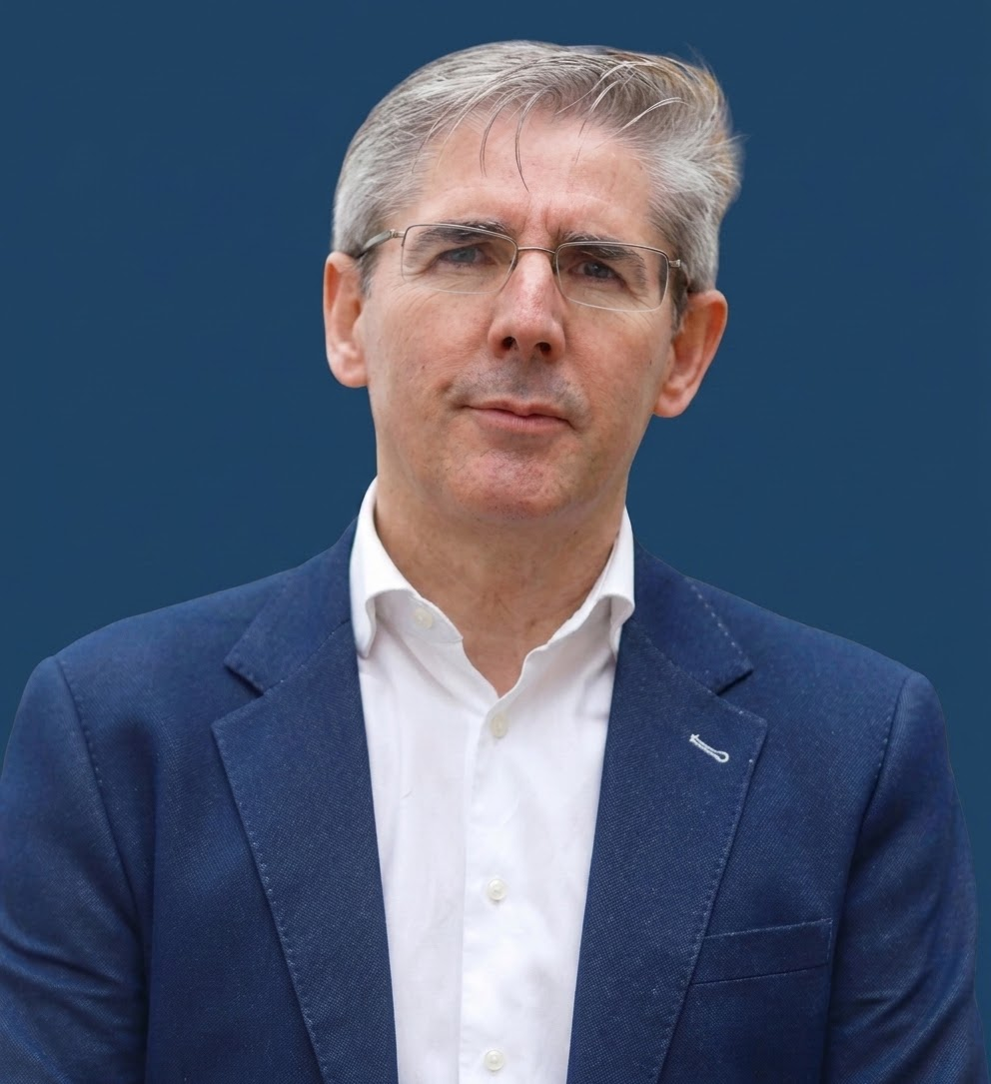
50 Visionarios del Turismo Patrimonial y Cultural
05. Innovación y Academia
Juan Salado Soto
Presidente del Palacio de Congresos
Juan Salado Soto es empresario y actual Presidente del Palacio de Congresos de Córdoba.
Su liderazgo estratégico impulsa de forma clave el turismo de negocios y congresos (MICE), conectando con éxito la proyección internacional de la ciudad con el desarrollo patrimonial y económico del sector turístico cordobés.
Juan Salado – Palacio de Congresos
36

Slide 46
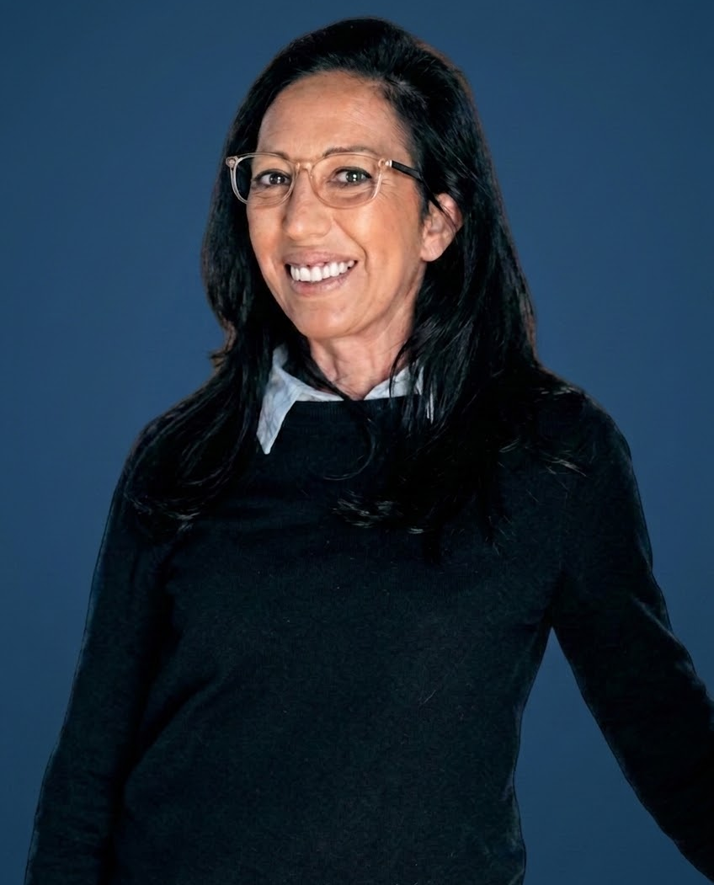
50 Visionarios del Turismo Patrimonial y Cultural
05. Innovación y Academia
Rocío Aceña
Directora del Castillo de Almodóvar
Rocío Aceña es especialista en turismo y actual Directora del Castillo de Almodóvar.
Su liderazgo de gestión impulsa la promoción de esta emblemática fortaleza, conectando la preservación histórica con experiencias culturales únicas en el sector turístico cordobés.
Rocío Aceña - Directora del Castillo de Almodovar
36

Slide 47
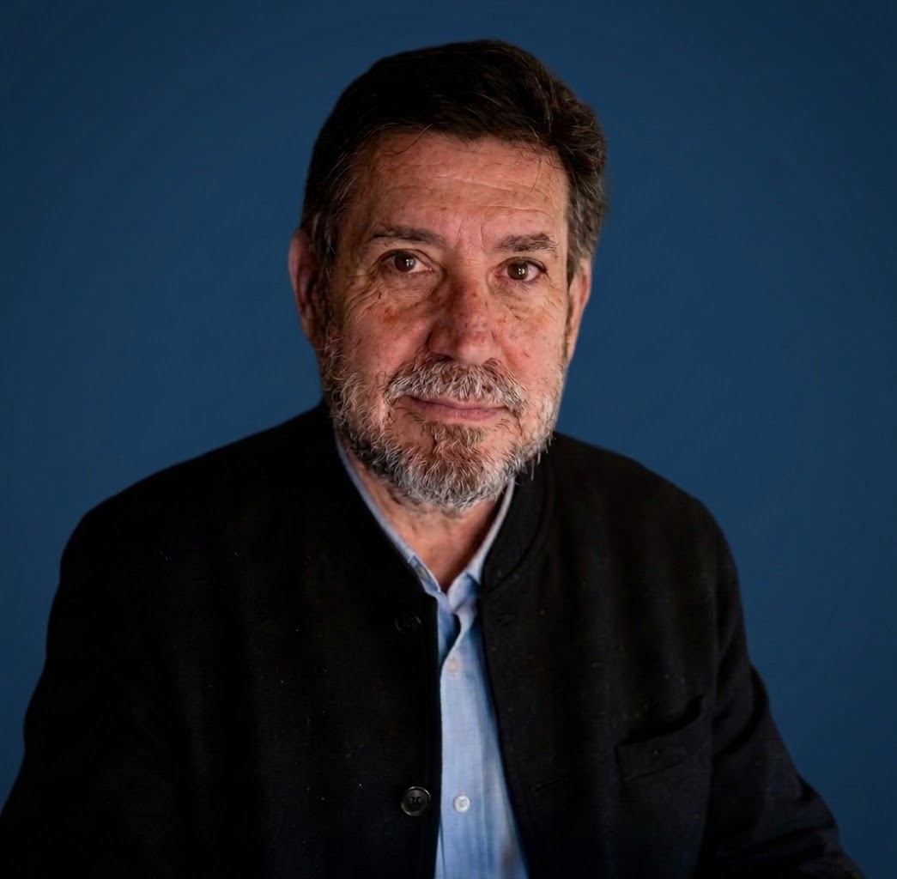
50 Visionarios del Turismo Patrimonial y Cultural
05. Innovación y Academia
Fernando Lara de Vicente
Experto en gestión cultural
Fernando Lara de Vicente es profesor investigador en la Universidad de Córdoba (UCO) y con amplia trayectoria académica en Cultura.
Su labor académica e institucional impulsa la innovación y gestión del patrimonio cultural, conectando la docencia con el sector productivo cordobés.
Ricardo Hernández — Turismo Patrimonial
36

Slide 48

50 Visionarios del Turismo Patrimonial y Cultural
05. Innovación y Academia
Ricardo Hernández Rojas
Investigador y Docente — Cátedra de Turismo Patrimonial
Ricardo Hernández es investigador y docente en turismo patrimonial y cultural, impulsor clave de la Cátedra de Turismo Patrimonial y Cultural de Córdoba.
Su liderazgo académico conecta investigación, docencia y práctica profesional en el sector turístico cordobés.
Ricardo Hernández — Turismo Patrimonial
36

Slide 49

50 Visionarios del Turismo Patrimonial y Cultural
05. Innovación y Academia
Esther bueno Gallardo
Investigador y Docente -
Esther Bueno Gallardo es investigadora y docente en derecho tributario y turismo, codirectora en la Cátedra de Turismo Patrimonial y Cultural de Córdoba.
Su liderazgo académico impulsa el análisis de la fiscalidad turística, conectando la investigación con el sector económico cordobés.
Ricardo Hernández — Turismo Patrimonial
36

Slide 50

50 Visionarios del Turismo Patrimonial y Cultural
01. Gestión Patrimonial Material
Narcisa Ruiz Rodriguez
Diputada de Turismo de Córdoba
Narci Ruiz es periodista y política especialista en turismo, Diputada Delegada Especial de Turismo en la Diputación de Córdoba.
Su liderazgo institucional impulsa la promoción provincial, conectando la preservación del patrimonio con el desarrollo económico y turístico cordobés
Narcisa Ruiz Rodriguez
[#]
Notes:
hola

